Slide 2

GESTIÓN 2017

Slide 3
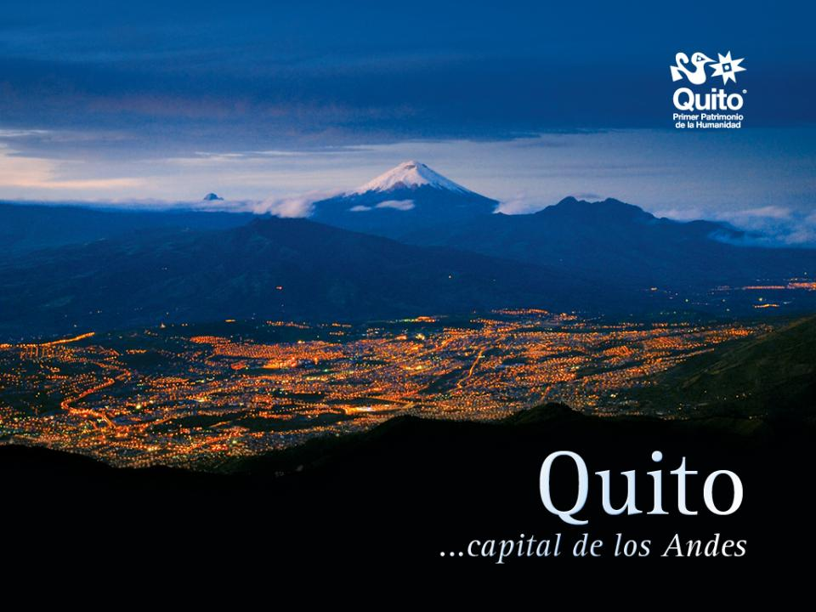



Slide 4



Programas y proyectos 2017
Plan estratégico
Mi ciudad MC
PROMOCIÓN Y GESTIÓN TURÍSTICA DEL DMQ
CLÚSTER TURÍSTICO
GESTIÓN ADMINISTRATIVA
GESTIÓN DE TALENTO HUMANO
COMERCIALIZACIÓN y ALIANZAS ESTRATÉGICAS
MERCADEO
MICE - Segmento de Negocios, Incentivos y Reuniones.
COMUNICACIÓN
INTELIGENCIA DE MERCADOS
Gestión de la CALIDAD
FORTALECIMIENTO INSTITUCIONAL
Proyectos: 9
Proyectos: 7
Proyectos: 7
Proyectos: 5
Proyectos: 2
Proyectos: 6
Proyectos: 7
DESARROLLO
Proyectos: 4
ADMINISTRACIÓN TH PROYECTO MC PROMOCIÓN Y GESTIÓN
ADMINISTRACIÓN TH PROYECTO MC CLUSTER

Slide 5
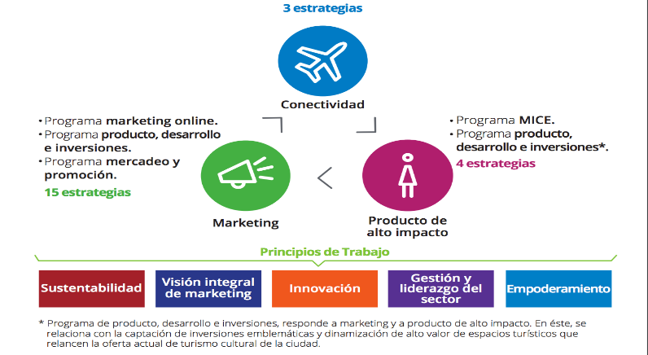
Plan Estratégico de Desarrollo de Turismo Sostenible de Quito al 2021
Ejes estratégicos
El Plan se desarrolla a partir de tres pilares o ejes estratégicos y se soporta en cinco principios de trabajo. Estos pilares integran y están alineados con los 5 ejes estratégicos planteados por Quito Turismo:
Notes:
Error más común: no confundir con crecimiento % absoluto

Slide 6
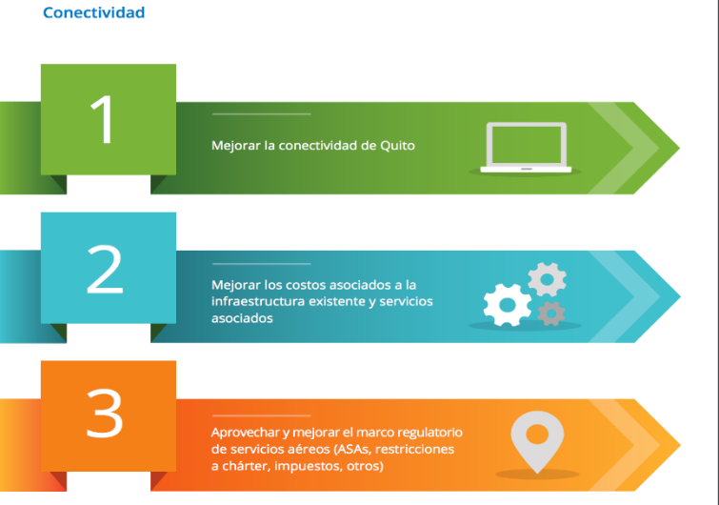
Plan Estratégico de Desarrollo de Turismo Sostenible de Quito al 2021
Objetivos estratégicos específicos
Directrices generales que fomentan la calidad de la inversión.
Notes:
Error más común: no confundir con crecimiento % absoluto

Slide 7
Conectividad
Reuniones con instituciones relacionadas a conectividad aérea
Participación en feria Routes Americas - USA
  Reuniones con aerolíneas interesadas en el destino Quito : Gol ( Sao Paulo) , Sky ( Santiago de Chile) ,Volaris ( Costa Rica) ,, Interjet , Southwest, Norwegian etc
Captación del evento Routes Americas para la ciudad de Quito.- 13 – 15 de febrero 2018

Slide 8
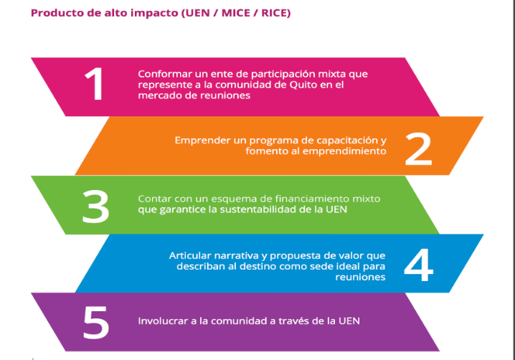
Plan Estratégico de Desarrollo de Turismo Sostenible de Quito al 2021
Objetivos estratégicos específicos
Directrices generales que fomentan la calidad de la inversión.
Notes:
UEN.- Unidad Estratégica de Negocios

Slide 9
Gestión
MICE
2017
PROMOCIÓN Y GESTIÓN TURÍSTICA DEL DMQ
Notes:
9
9
9
9
9
9
9
9
9
9
9
9
9
9
9
9
9
9

Slide 10

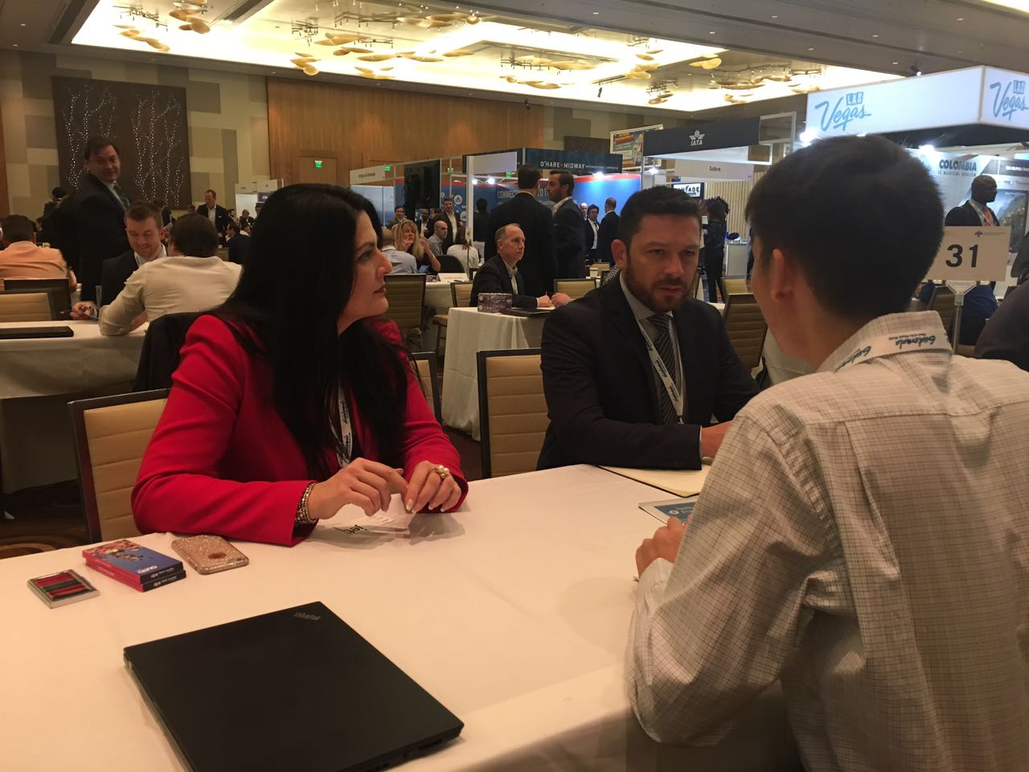
Participación en Routes Americas
MICE
Feria especializada en conectividad aérea
Participación 14-16 Febrero 2017
Las Vegas- Estados Unidos
16 reuniones con aerolíneas
Se mantuvieron reuniones con aerolíneas interesadas en el destino Quito : Gol ( Sao Paulo) , Sky ( Santiago de Chile) ,Volaris ( Costa Rica) ,, Interjet , Southwest, Norwegian etc

Slide 11
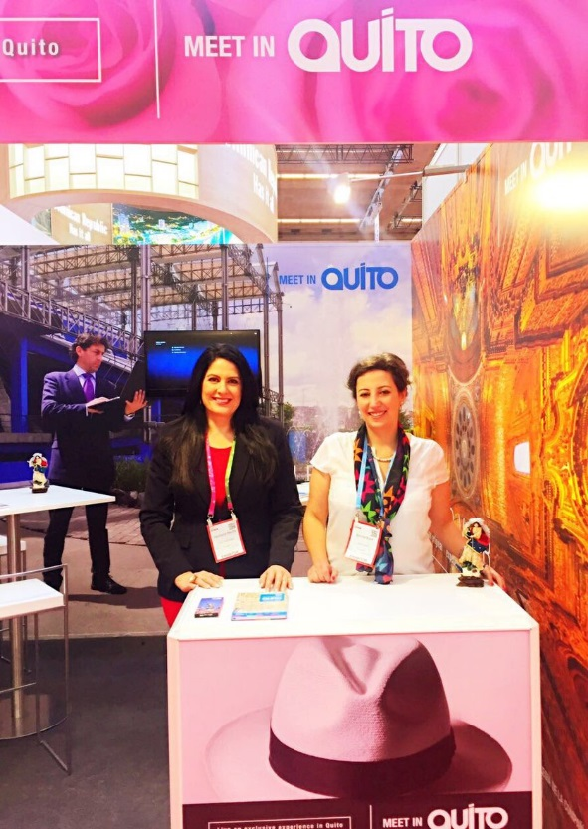
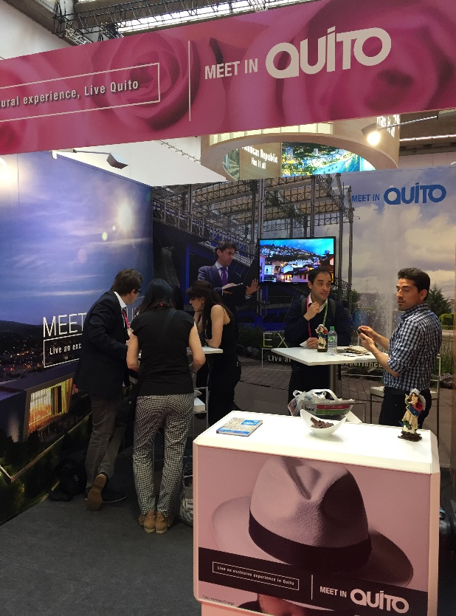
Participación en feria especializada
Participación en la feria Imex
Fechas: 15- 17 de mayo 2017
Participación en el Foro Político de Turismo de reuniones
Se mantuvieron reuniones 49 empresas interesadas en realizar congresos en la ciudad de Quito ., así como viajes de incentivos y eventos deportivos

Slide 12


Postulación de eventos
Congreso Mundial de la Naturaleza 2020
Annual Meeting of the Pacific Association
of Pediatric Surgeons (PAPS) 2021
Congreso Ibero Latinoamericano de Gastroenterología, Nutrición y Hepatología Pediátrica 2020
CIAR

Slide 13
Agenda de eventos 2017
No. | Nombre del Evento | N° Participantes
1 | Conferencia Internacional de Mujeres en la Aviación ( Latinoamérica y Caribe) -IAWA- | 180
2 | Congreso Internacional de Osos ** (International Association of Bear) | 400
3 | VIII Congreso Latinoamericano de Neurocirugía Pediátrica (CLANPED) ** | 250
4 | 24 Congreso de la Asociacion Latinoamericana de Operatoria Dental y Biomateriales (ALODYB) ** | 700
5 | 13 Encuentro de Jefes de Bomberos Municipales y Regionales de la Unión de Ciudades Capitales Iberoamericanas -UCCI- | 400
6 | 11 Congreso Latinoamericano de Herpetología ** CLAH | 300
7 | XXIX Asamblea General de la Asociación Panamericana de Fianzas (PASA) ** | 500
8 | Asamblea General EIL (The Experiment in International Living) ** | 50
9 | III Latin American Hydro Power & Systems Meeting | 121
10 | IATA aviation Day | 100
11 | Connections Meetings | 100
12 | X Congreso Internacional de la Unión Latina de Economía Política de la Información, la Comunicación y la Cultura (ULEPICC – 2017) ** | 400
13 | 7mo Amazon & Pacific Green Materials Congress and Sustainable Construction Materials LAT- RILEM Conference | 100
14 | Wedding Business 3,0** | 100
15 | AIESEC Americas President Summit 2017 | 35
16 | 13 Field Workshop of the Commission of the Chemistry of Volcanic Gases -CCVG- | 76
17 | 14th International Mining and Oil & Gas Law, Development, and Investment * ( SEERIL) + ( (LARF)** | 250
18 | X Congreso Internacional de Etnohistoria | 400
19 | 7ma convención anual de la Asociación Latinoamericana de Exportadores de Servicios – ALES | 500
20 | II Congreso Continental de Bomberas Latinoamericanas
21 | VI Simposio Iberoamericano de Divulgación y Formación en Nanotecnología, NANODYF 2017 / III Congreso Internacional de Nanociencia y Nanotecnología. | 350
22 | IEEE PES Conference on Innovative Smart Grid Technologies - Latin America (ISGT-LA 2017)- Tema : Oportunidades y desafíos de la industria de energía hacia la Integración de Sistemas de Gestión" | 100
23 | Coloquio del codex para America Latina y el Caribe ( CCLAC) _ parte del Instituto Interamericano de Cooperación para la Agricultura** | 100
24 | III Latin American on Hydro Power & Systems meeting IHAR | 200
25 | VIII Encuentro Pan-Americano de Ciencias de la Comunicación (PANAM-2017) | 200

Slide 14
Agenda de eventos 2017
26 | EXMA ECUADOR ( capacitación ) | 100
27 | V CONGRESO LATINOAMERICANO DE ETNOBIOLOGÍA Y II CONGRESO ECUATORIANO DE ETNOBIOLOGÍA | 100
28 | Convención Internacional de Masoneria ( CIGLU) | 120
29 | Foro Latinoamericano de Turismo (FOLATUR) | 100
30 | Organización de Asociaciones Gastronómicas de las Américas y el Caribe ( World Association of Chefs Societies (World Chefs) | 150
31 | Asociación de Servicios de Geología y Minería Iberoamericanos - AGSMI | 50
32 | III BIENAL INTERNACIONAL DE FOTOGRAFÍA ARTÍSTICA DIGITAL CONTEMPORÁNEA ECUADOR 2017 | 50
33 | Intercambio Internacional de Derechos Humanos para Familias con hijos e hijas sordas | 30
34 | EMALCA, ( icca) | 50
35 | Congreso Internacional de medicina fetal Cedip | 100
 | TOTAL PARTICIPANTES APROXIMADOS | 6.762

Slide 15
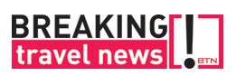
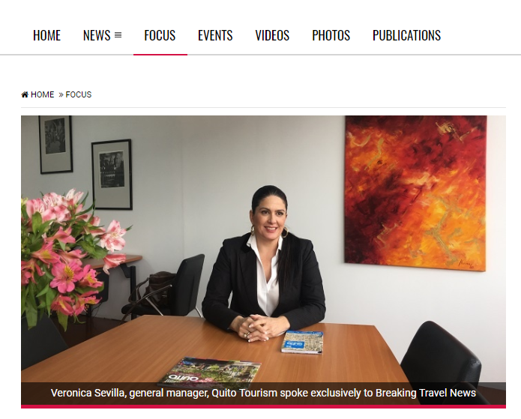
Publicaciones
http://www.breakingtravelnews.com/focus/article/breaking-travel-news-interview-veronica-sevilla-general-manager-quito-touri/

Slide 16
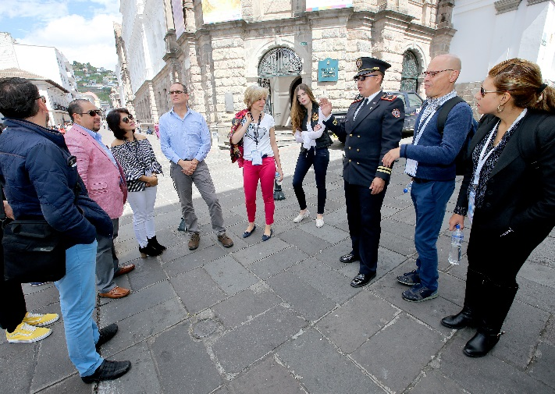
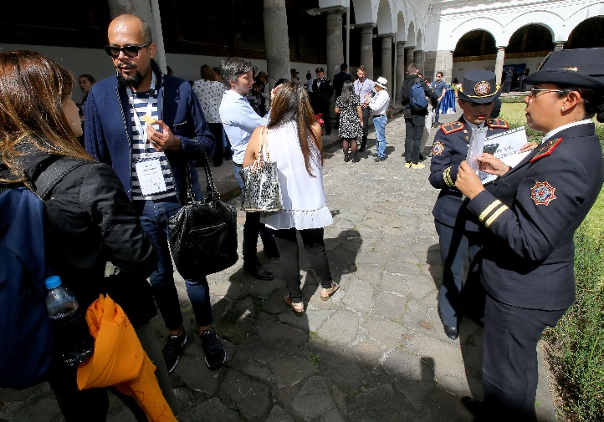
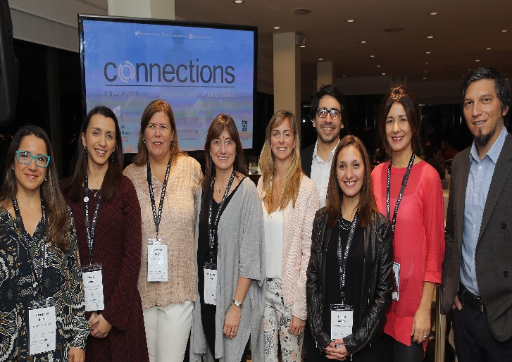
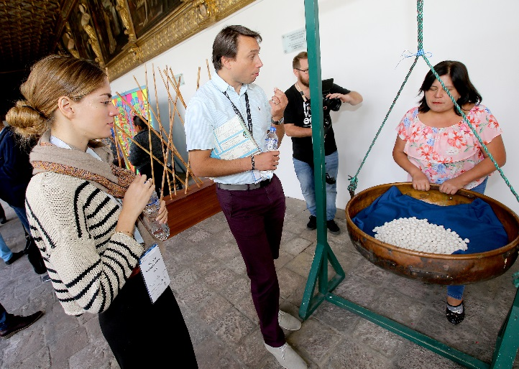
Evento Connections Meetings
Viaje de familiarización y workshop especializado en Mice con 80 internacionales que conocieron Quito para potenciales viajes de incentivos

Slide 17
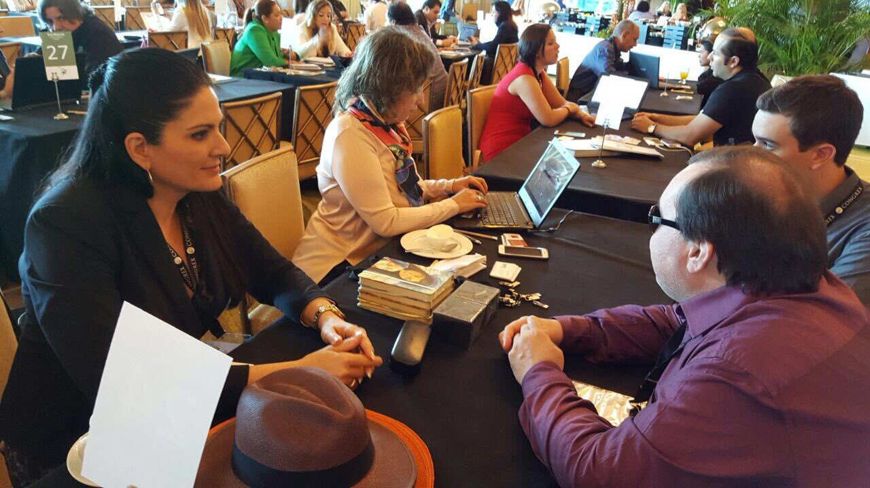
Participación en el 6to Workshop de ICCA
Workshop de ICCA
Participación 14-16 agosto del 2018
Ciudad de Panamá – Panamá
19 reuniones
Se mantuvieron reuniones con asociaiones de profesionales y se ganó el evento Federación Latinoamérica de Sociedad de Obesidad para el año 2018 con aproximadamente 700 participantes

Slide 18
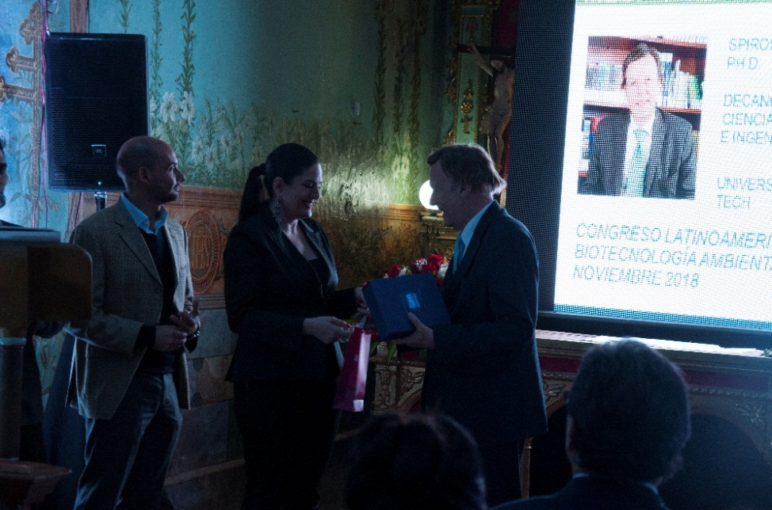
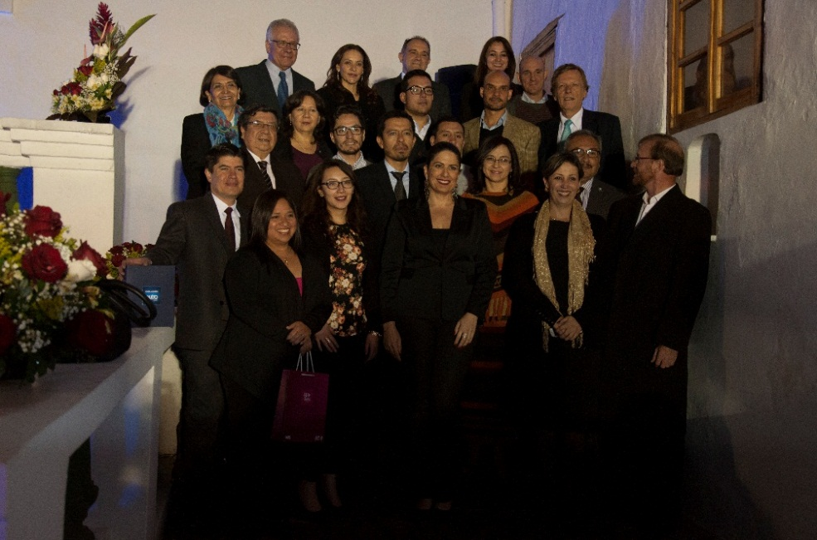
III Edición Programa Embajadores- QUITO
Capilla El Señor de Los Milagros, 26 de octubre 2017
18 Embajadores
Se presento la III edición del Programa Embajadores de Quito en la Capilla de los Milagros donde se reconoció a los profesionales que han apostado por la ciudad de Quito y han traído eventos internacionales

Slide 19
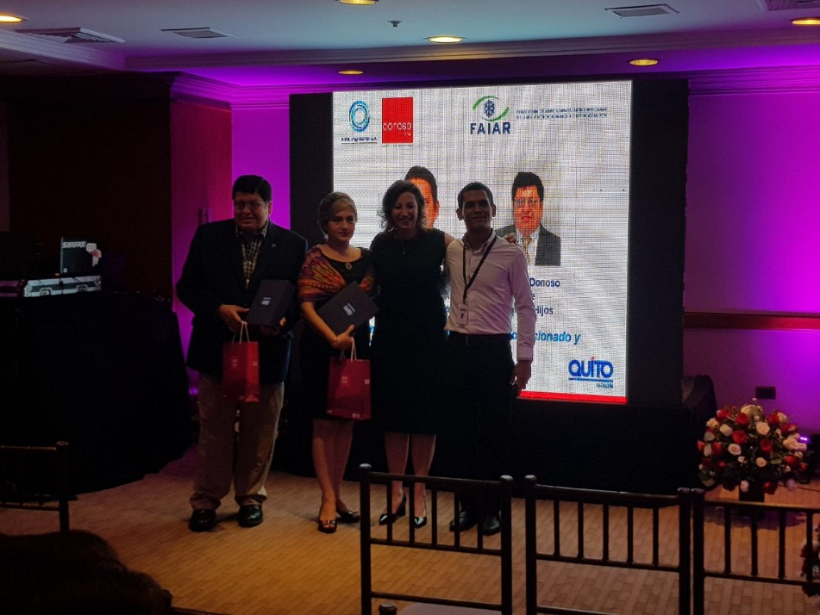
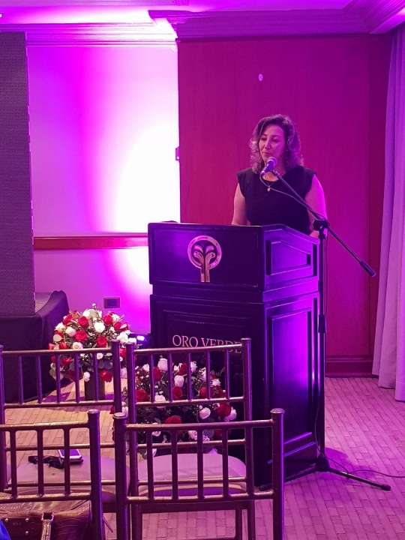
I Edición Programa Embajadores - GUAYAQUIL
1era edición en Guayaquil
Hotel Oro Verde, 09 de noviembre 2017
1 Embajador
Se convocaron académicos y profesionales de diferentes sectores económicos para presentar a la ciudad de Quito en el hotel Oro Verde de Guayaquil, como sede para captar eventos internacionales en la capital

Slide 20
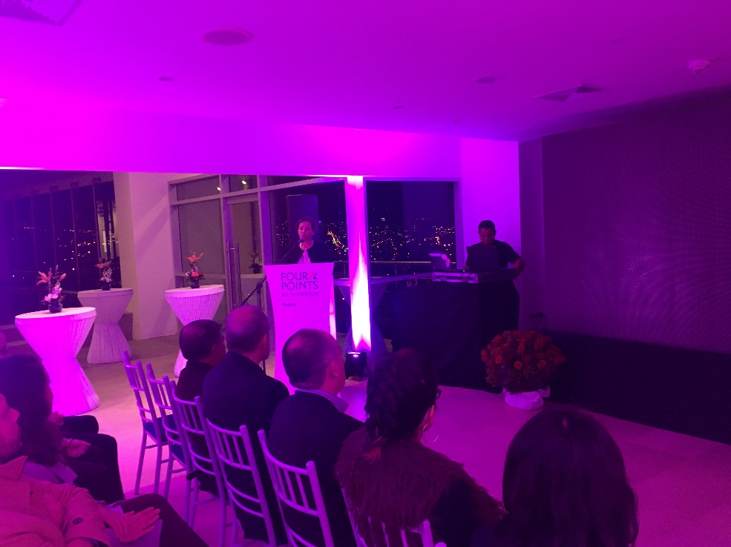
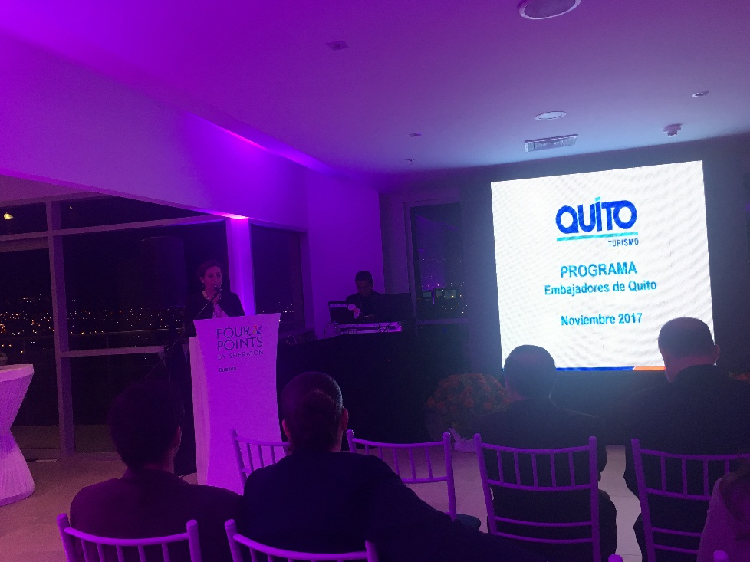
I Edición Programa Embajadores - CUENCA
1era edición en Cuenca
Hotel Four Points by Sheraton, 16 de noviembre 2017
Se convocaron académicos y profesionales de diferentes sectores económicos para presentar a la ciudad de Quito en el hotel Four Points by Sheraton en Cuenca, como sede para captar eventos internacionales en la capital

Slide 21
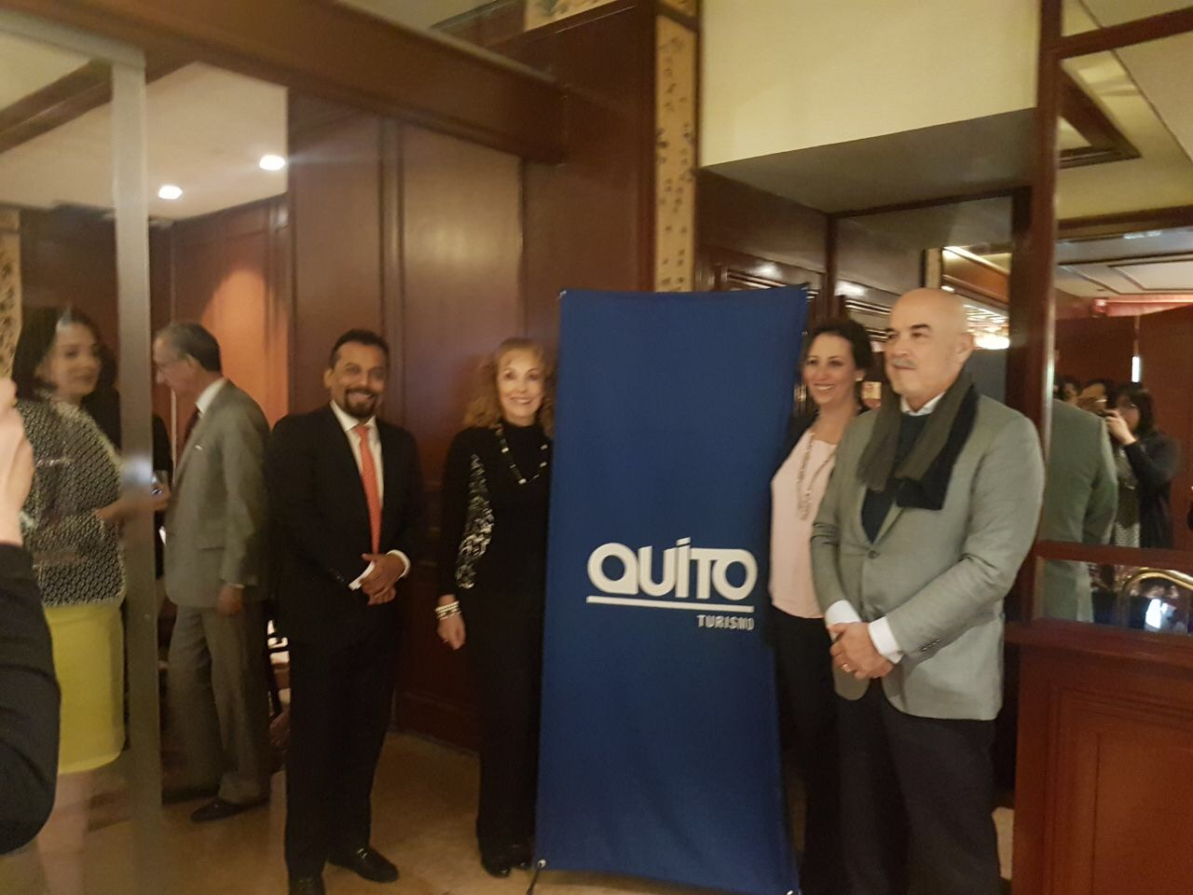
Presentación de Quito como destino de eventos internacionales en la ciudad de México
Presentacíón ante 22 actores de la industria de reuniones en la ciudad de México

Slide 22
Postulación de Quito para ser sede de la próxima Cumbre Iberoamericana de Turismo Accesible
Firma del Memorando de Entendimiento en el ámbito turístico con la ciudad de México
Participación en la I Cumbre Iberoamericana
de Turismo accesible
Se presentó a la ciudad de Quito para ser sede de la próxima Cumbre Iberoamericana de Turismo accesible 2018

Slide 23
Gestión
ALIANZAS ESTRATÉGICAS
2017
PROMOCIÓN Y GESTIÓN TURÍSTICA DEL DMQ
Notes:
23
23
23
23
23
23
23
23
23
23
23
23
23
23
23
23
23
23

Slide 24
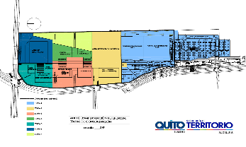
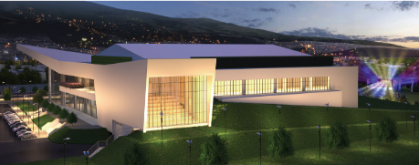
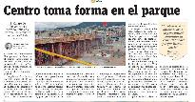
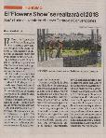
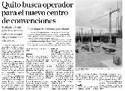
Nuevo Centro de Convenciones
Presentación a los medios del Nuevo Centro de Convenciones

Slide 25
Sobre la gestión, reporte, de CCMQ y Obras complementarias
Asistencia a 30 reuniones de trabajo con la Alcaldía y las empresas implicadas en el desarrollo del proyecto;
Firma del convenio de Cooperación Interinstitucional entre la Empresa Pública Metropolitana de Movilidad y Obras Públicas, Concejo Ecuatoriano de Edificación Sustentable y Quito Turismo, para la conformación del Contrapiso del Centro de Convenciones de la Ciudad de Quito.

Slide 26
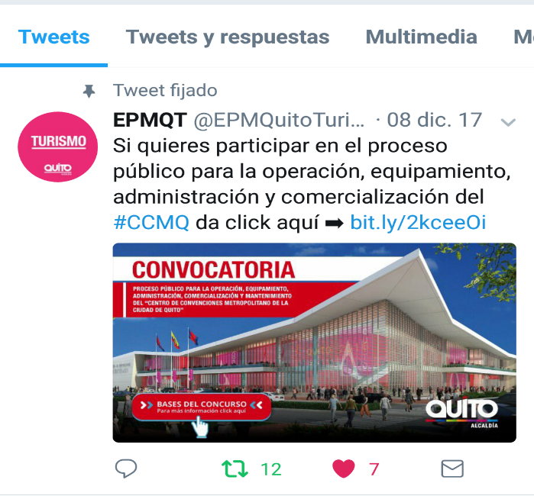
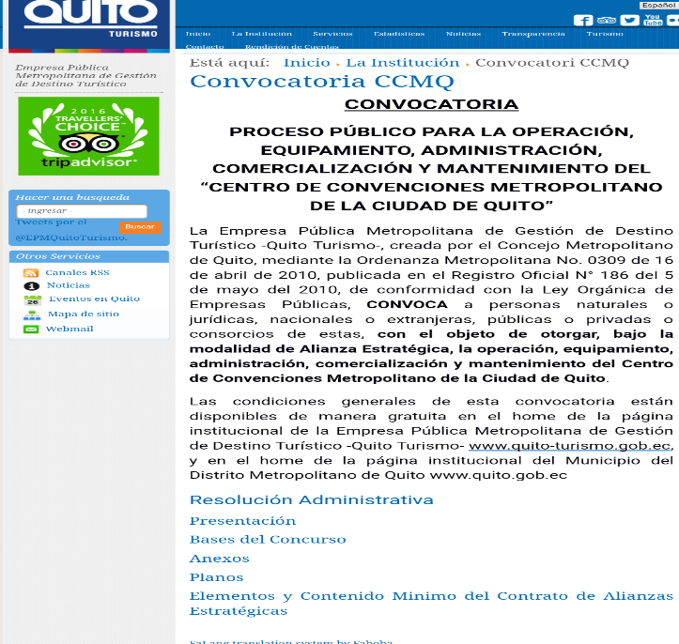
Proceso del Operador
El 5 de diciembre de 2017, se publicó las bases del proceso en la página web de Quito Turismo, posteriormente se publicó la convocatoria en diferentes medios de la prensa escrita. El proceso avanza de acuerdo al cronograma establecido.

Slide 27
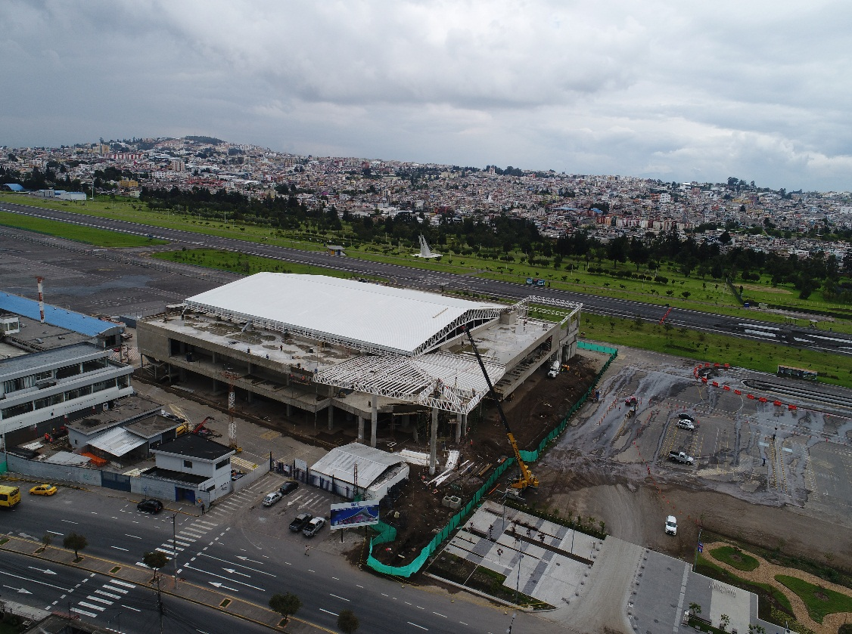
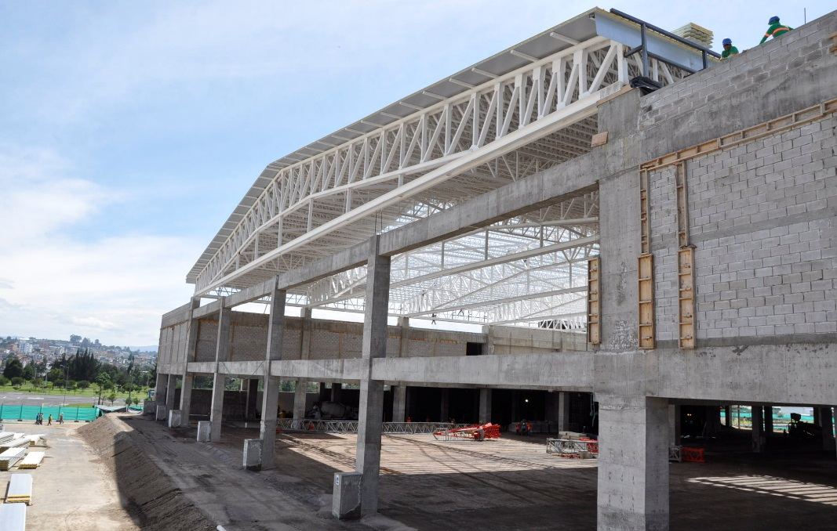
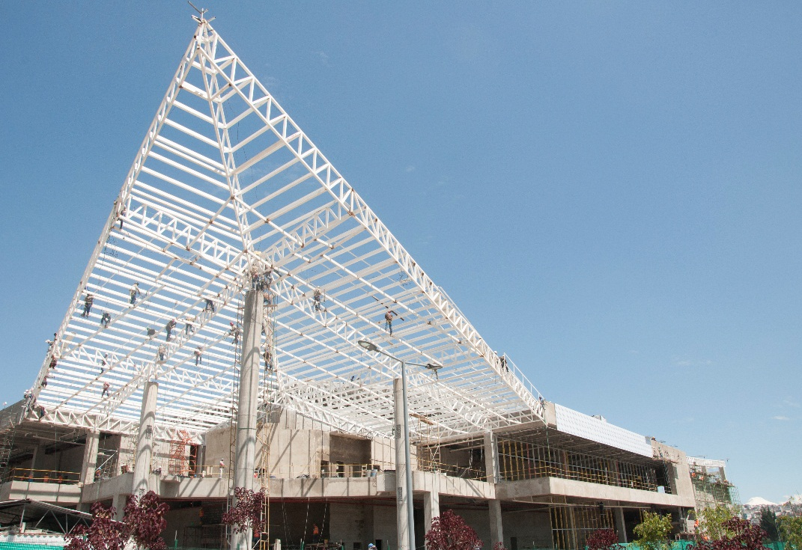
Fotografía: Avances Centro de Convenciones
Fecha: diciembre del 2017
Avance de la Construcción a diciembre del 2017 | 60%
Datos Técnicos:
Montaje de estructura metálica y cubierta central

Slide 28
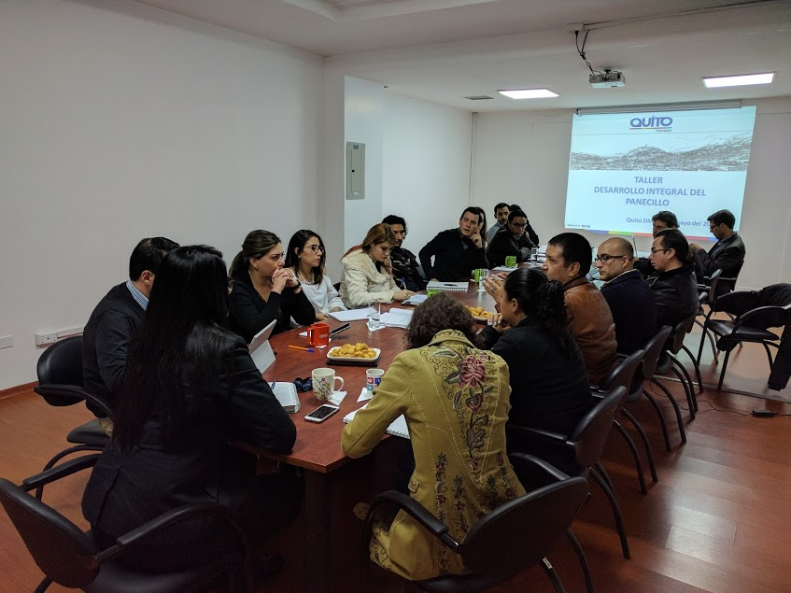
PROYECTO
DESARROLLO INTEGRAL DEL
PANECILLO
Se realizaron 3 talleres, 2 reuniones y 3 visitas técnicas al sitio, con el fin de coordinar el desarrollo integral del Panecillo.
Quito Turismo se encuentra a la espera del diseño arquitectónico que será presentado desde la Alcaldía

Slide 29
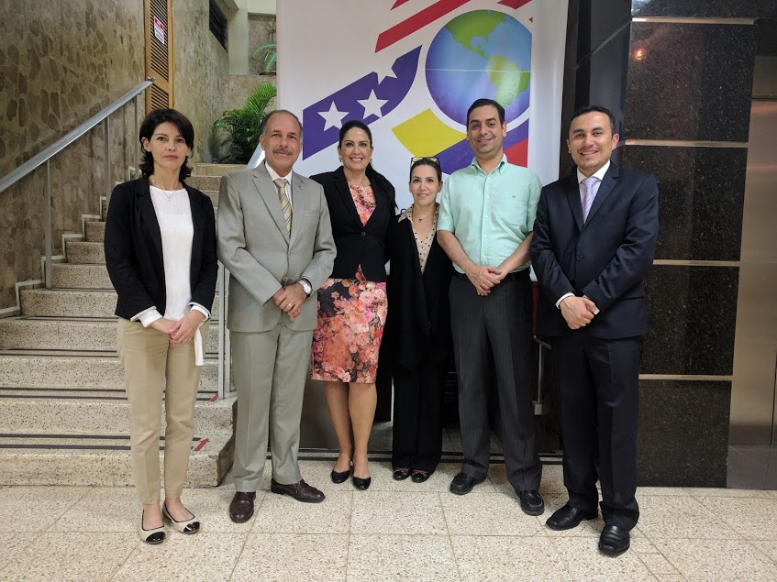
Escuela de Capacitación en Inglés
Desde agosto se realizaron acercamientos con el Centro Ecuatoriano Norteamericano CEN, cuya misión es fomentar, el intercambio cultural entre Ecuador y Estados Unidos, a través de la enseñanza del idioma inglés y la organización de eventos culturales para el público en general.
Se determinó el que el espacio del edificio original del antiguo aeropuerto de Quito cumple con los parámetros exigidos por el CEN.
Este proyecto ha sido presentado a la Alcaldía y el cual ha sido catalogado como prioritario

Slide 30
Gestión
COMERCIALIZACIÓN
2017
PROMOCIÓN Y GESTIÓN TURÍSTICA DEL DMQ
Notes:
30
30
30
30
30
30
30
30
30
30
30
30
30
30
30
30
30
30

Slide 31
Avance de meta
2017
 |  | CONTROL Y SEGUIMIENTO ANUAL | Meta numérica Anual 2017 | Meta CUMPLIDA anual 2017 | MENSUAL | OBSERVACIONES 2017
 |  |  |  |  | DIC | DICIEMBRE
PROYECTO QT | METAS DE PRODUCTO | 102% | ENE-DIC (en USD$) |  | 249%
Auspicios eventos propios | $20.000,00 | 58,26% | 20.000,00 | 11.652,92 | 0,00% | Por la reorganización de espacios en la feria se redujeron los destinados a auspicio lo que redujo la facturación del producto, adicionalmente queda pendiente la facturación por sauspicio del BANCO DEL PACIFICO por un valor de $3500,00 MAS IVA
Alianza Quito Tour Bus | $26.000,00 | 119,78% | 26.000,00 | 31.143,11 | 182,20%
Centro de Convenciones Eugenio Espejo | $70.000,00 | 164,13% | 70.000,00 | 114.890,40 | 977,40% | Los eventos sociales propios del mes de Diciembre permitieron generr una mayor facturación de los espacios del CCEE
Centro de Eventos Bicentenario | $200.000,00 | 101,57% | 200.000,00 | 203.149,98 | 85,64%
El Quinde Visitors Center | $92.000,00 | 87,83% | 92.000,00 | 80.804,68 | 249,70% | La renovación de imagen del los espacios de la Tienda y la selección de nueva mercadería, impulsaron las ventas en el mes de Diciembre.
CONCLUSIÓN: la facturación total de enero a diciembre del 2017 en la Dirección Comercial alcanza el monto de $ 1.473.435,83 , lo que representa el 102% de la meta prevista para el año

Slide 32
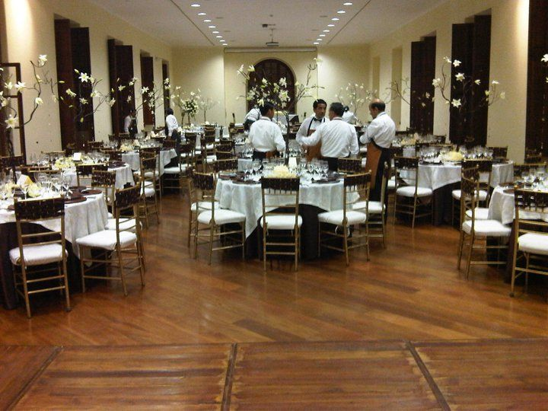
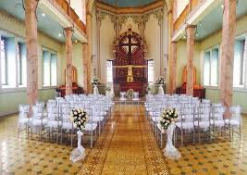
Centro de Convenciones Eugenio Espejo:
El Centro de Convenciones Eugenio Espejo ha sido sede de eventos sociales y corporativos, en lo que ha permitido mejorar su ocupación.

Slide 33
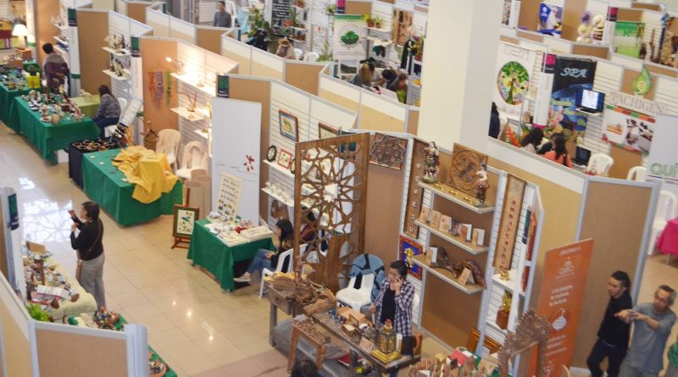
Centro de Eventos Bicentenario
Durante el mes de Diciembre el CEB fue escenario de eventos como Texturas y Colores en su novena edición.

Slide 34
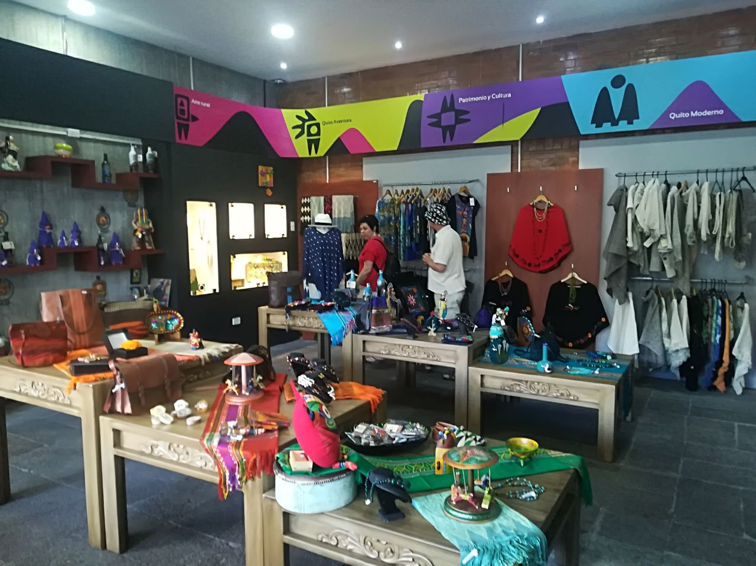
El Quinde Visitor Center:
El Quinde Visitor Center mejora su oferta de servicios y brinda nuevas experiencias a los visitantes, la oferta artesanal se diversifica todos los meses.

Slide 35
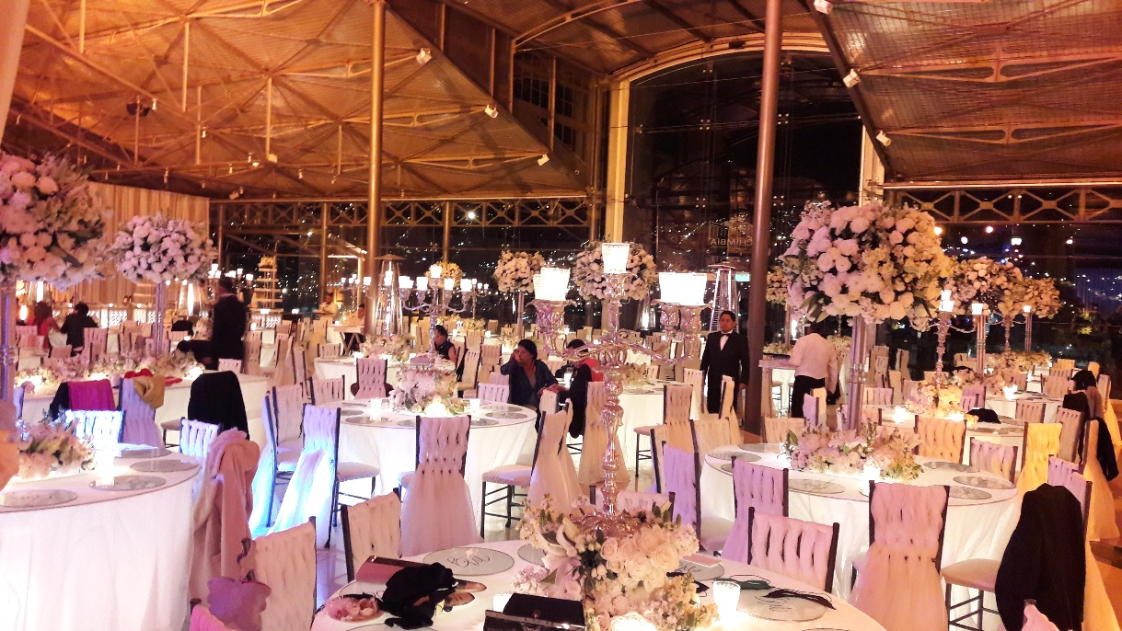
Centro Cultural Itchimbia:
Se han realizado 7 eventos en el Centro Cultural Itchimbia, que gracias al convenio interinstitucional que mantenemos con esta entidad actualmente se pueden realizar eventos sociales.

Slide 36
Gestión
MERCADEO
2017
Notes:
36
36
36
36
36
36
36
36
36
36
36
36
36
36
36
36
36
36

Slide 37
 | PARTICIPACIÓN EN FERIAS Y EVENTOS INTERNACIONAL
EVENTO |  | LUGAR | FECHA | RESULTADOS
FITUR |  | Madrid – España | 18 – 22 enero | Participación de Quito a través del soporte a reuniones con tour operadores turísticos y otros actores de la industria para explorar opciones de alianzas estratégicas y/o cooperados.
ANATO |  | Bogotá – Colombia | 1 – 3 marzo | Participación de Quito a través del soporte a reuniones con tour operadores turísticos y otros actores de la industria Colombiana, para explorar opciones de alianzas estratégicas y/o cooperados.
ITB | Berlín – Alemania | 8 – 12 marzo | Participación de Quito como xo-expositor en el stand Ecuador, se atendieron a alrededor de 50 citas de trabajo con representantes del trade turístico y medios de prensa de Alemania y Europa en general.
Experience Latin America | Londres – Reino Unido | 12-14 Junio | Participación de Quito en el encuentro empresarial organizado por LATA (Latin America Travel Association) que reúne al trade turístico británico. Se mantuvo un promedio de 30 citas de trabajo, fortalecidas con una presentación de destino dado en marco del evento.
Birdfair | Rutland – Reino Unido | 18-20 agosto | Participación de Quito como expositor en la feria especializada de Aves, se atendió a público en general, prensa y trade del Reino Unido interesados en birdwatching, se contó también con la participación de Juan Freile, un experto en aves de Ecuador, quien brindó la conferencia: “Boogie birds and other gems at a capital city’s outskirts” en marco de la feria.

Slide 38
 | PARTICIPACIÓN EN FERIAS Y EVENTOS INTERNACIONAL
EVENTO |  | LUGAR | FECHA | RESULTADOS
TMLA |  | Guayaquil – Ecuador | 13-15 septiembre | Participación de Quito como expositor en la feria especializada en productos de latinoamerica con compradores en su mayoría de Estados Unidos, Canadá y Reino Unido. Es una de las ferias mas importantes del sector turístico y que este año tuvo sede en la ciudad de Guayaquil. El stand de Quito mostró los juegos tradicionales, helados de paila, centro histórico y bosque nublado.
ATWS |  | Salta – Argentina | 16-19 octubre | Participación de Quito en la participación de la Feria especializada de aventura ATWS (Adventure Travel World Summit), la misma que tuvo lugar en la ciudad de Salta, Argentina.
World Travel Mart |  | Londres – Reino Unido | 6 – 8 noviembre | Participación de Quito en la Feria Turística más importante del mundo WTM 2017, como co-expositores del Ecuador se atendió a más de 30 citas de trabajo entre medios de prensa especializada e industria turística local británica y de Europa.
USTOA |  | Hollywood, FL – Argentina | 27 NOV-01 DIC | Participación de Quito en la Feria USTOA, uno de los Eventos mas importantes de Estados Unidos, que reúne a los principales compradores de destinos de ese mercado.
 | CICLOS DE CAPACITACIONES DE DESTINO
EVENTO |  | LUGAR | FECHA | RESULTADOS
Copa Vacaciones México 2017 |  | México – Guadalajara, Monterrey, Puebla, CD. De México, Villahermoso. | 21 – 27 mayo | Participación de Quito como capacitador de destino en el Evento de capacitación, a mas de 300 agentes de viaje de Copa Airlines en las principales ciudades mexicanas .
Ciclo de Capacitaciones de Destino Argentina |  | Rosario Buenos Aires | 12 – 16 junio | Capacitaciones de destino a mayoristas y agencias de viajes del mercado argentino, se realizó una alianza estratégica con el operador local Grayline quien presentó su catálogo de productos. Se capacitó un total de 20 empresas y 100 agentes de viajes.
Presencia de Quito en 9 ferias o eventos internacionales de turismo durante el 2017

Slide 39
 | CICLOS DE CAPACITACIONES DE DESTINO
EVENTO |  | LUGAR | FECHA | RESULTADOS
Capacitación Viventura |  | Berlín –Alemania | 6 marzo | Presentación de destino Quito al operador turístico Viventura operador alemán interesado en potenciar la venta al destino Quito-Ecuador, se capacitó al personal del equipo de ventas y producto.
Capacitación Revelad Travel |  | Londres – Reino Unido | 21 agosto | Presentación de destino Quito al operador turístico Revelead Travel, operador británico interesado en potenciar la venta al destino Quito-Ecuador, se capacitó a tres personas del equipo de ventas y producto.
Capacitaciones Colombia |  | Bogotá, Medellín –Colombia | 25 – 29 de septiembre | Presentación de destino Quito a Mayoristas y Agencias de viajes, con la participación de 2 TTOO nacionales que llevaron un producto especialmente desarrollado para el mercado Colombiano, incluyendo varias noches en Quito.
Ciclo de Capacitaciones Brasil |  | Sao Paulo, Río de Janeiro y Porto Alegre | 23 – 27 de Octubre | Capacitación y presentación de destino a agencias de viajes y TTOO de Brasil, a través de una alianza estratégica con Avianca y Grayline Ecuador, se pudo capacitar sobre como vender el destino Quito a 30 empresas brasileras.
Presencia de Quito en 6 ciclos de capacitaciones de destino para mercados internacionales durante el 2017

Slide 40
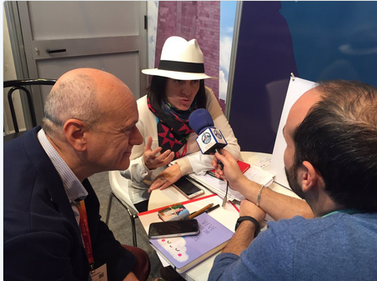
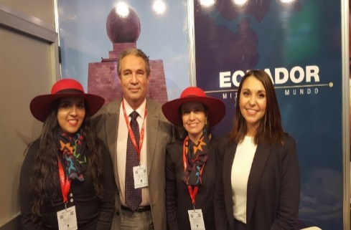
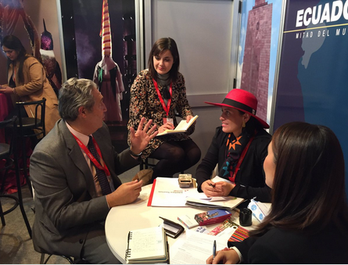
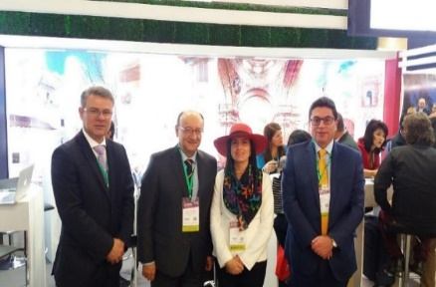
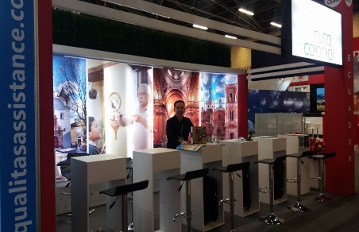
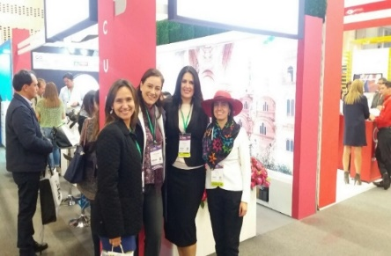
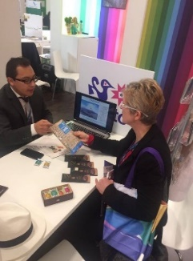
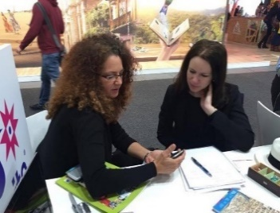
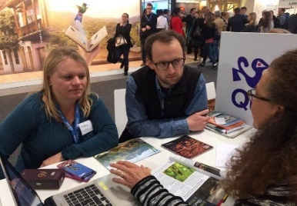
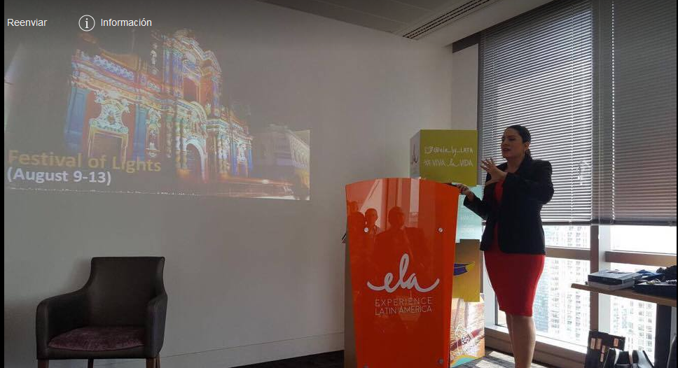
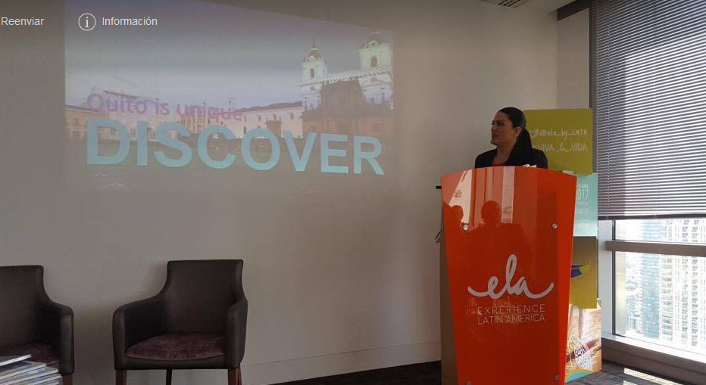
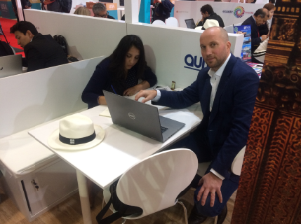


















Slide 41
COMPILADO PUBLICACIONES INTERNACIONALES
MEDIA VALUE A DICIEMBRE 2017
963 Publicaciones Internacionales con un media value total de $6´238.735,53

Slide 42





VIAJES DE PRENSA Y FAMILIARIZACIÓN
PRESS TRIP COLOMBIA
EL Tiempo (Flor Nadyne), La República (Jesús Aruey), Publimetro (Mónica Garzón)
PRESS TRIP Estados Unidos
Long Haul Trekkers
Notes:
42
42
42
42

Slide 43



ACCIONES BTL – MERCADOS INTERNACIONALES
“Presentación de Destino a 20 agencias de la
“Confederación Española de Agencias de Viaje - CEAV”
Madrid – Enero de 2017
Notes:
43
43
43
43

Slide 44




ACCIONES BTL – MERCADOS INTERNACIONALES
“NOCHE QUITEÑA”
Evento de Ciudad con Juan Fernando Velasco y Miquilla
Marco de la participación en la Feria Anato
Marzo 2017
Notes:
44
44
44
44

Slide 45


ACCIONES BTL – MERCADOS INTERNACIONALES
PREMIACIÓN WORLD TRAVEL AWARDS LATINOAMERICA 2017
Cancún México – 9 de septiembre del 2017
Quito asistió a la premiación World Travel Awards Latinoamerica 2017.
Notes:
45
45
45
45

Slide 46



ACCIONES BTL – MERCADOS INTERNACIONALES
“SHOW GASTRÓMICO”
Evento de Presentación de Destino y gastronomía quiteña
Marco de la participación en la Feria ITB-Berlín
Marzo 2017
Notes:
46
46
46
46

Slide 47



CAMPAÑAS COOPERADAS MERCADOS INTERNACIONALES
COX & KINGS
Reino Unido
Marzo - Abril
INDUS TRAVEL
Estados Unidos y Canadá
Marzo - Abril - Mayo
LOGITRAVEL
España
Mayo
Notes:
47
47
47
47

Slide 48


CAMPAÑAS COOPERADAS MERCADOS INTERNACIONALES
“Campaña Especial con ASTA (Asociación americana de agencias de viajes).
Una página en catalogo “Destinos del Mundo” que llega a 55 mil agentes de Viaje en Estadios Unidos.
Quito Listado en los destinos de ASTA por un año en la página web
Quito en Campaña Cooperado, ASTA absorbió el 75% del costo.
Notes:
48
48
48
48

Slide 49



CAMPAÑAS COOPERADAS MERCADOS INTERNACIONALES
“Campaña dirigida al mercado mexicano a través de la Tour Operadora “La Tienda del Viaje”.
Quito en Campaña Cooperado, México, La Tienda del Viaje.
Notes:
49
49
49
49

Slide 50

CAMPAÑAS DIGITAL EN ESTADOS UNIDOS
EXPEDIA Oct 2016-Mar 2017
La campaña tuvo un presupuesto de USD $ 15,000 durante las fechas previamente establecidas.
El número de pasajeros que reservaron por día aumentó un 17%.
El monto de reservas en USD aumentó un 13%.
El promedio de número de boletos reservados por día aumentó un 20%.
El número de boletos reservados aumentó un 40% cuando se compara el periodo de la campaña con el año 2016.
El número de días de reservas de habitaciones de hotel aumentó un 18% durante el mismo periodo.
Durante la campaña se generaron más de 1.900 reservas de boletos aéreos y reservas de hoteles que suman más de 1.600 noches.
Quito realizó una campaña digital en el mercado Estados Unidos.
Notes:
50
50
50
50

Slide 51

WEBINARS DE DESTINO MERCADOS INTERNACIONALES
Webinar de Destino México – Mayo, 15 agentes de viajes
Webinar de Destino Argentina – Agosto, 29 agentes de viajes
Webinar de Destino España – Septiembre, 20 agentes de viajes
Webinar de Destino Alemania – Noviembre, 21 agentes de viajes
Webinar de Destino Reino Unido – Noviembre, 15 agentes de viajes
Webinar de Destino Colombia – Septiembre, 25 agentes de viajes
Webinar de Destino Brasil – Noviembre, 18 agentes de viajes
Quito a través de una plataforma online ha realizado capacitaciones de destino a mercados internacionales, con un alcance de 140 agentes de viajes capacitados
Notes:
51
51
51
51

Slide 52




PROMOCIÓN NACIONAL
Campaña de Votación World Travel Awards 2017
Quito participa por su 5to. Oscar del Turismo
Quito Turismo visitó tour operadores locales y hoteles de Quito para incentivar la votación WTA 2017 en la industria turística.
Notes:
52
52
52
52

Slide 53




PRESENCIA DE MARCA EN EVENTOS
II Encuentro Mujeres en la Aviación Edición Latinoamérica y Caribe 2017
Presencia de marca en el 2do Encuentro Mujeres en la Aviación Edición Latinoamérica y Caribe 2017, realizado en el Hotel Hilton Colón en el mes de enero
Notes:
53
53
53
53
53
53
53
53
53
53
53
53
53
53
53
53
53

Slide 54





PROMOCIÓN NACIONAL
CATA DE CHOCOLATE
GRATUITA
Se gestionó esta actividad durante una semana completa en la que PACARI capacitó a 182 personas convocadas a través de CAPTUR, OPTUR, HQM, Buró del Centro histórico y establecimientos que hacen parte del Distintivo Q. Además se hicieron catas personalizadas con el Tour Operador Creter Tours
Notes:
54
54
54
54
54
54
54
54
54
54
54
54
54
54
54
54
54

Slide 55






PROMOCIÓN NACIONAL
CAMPAÑAS PUBLICITARIAS PROYECTOS INSTITUCIONALES
DESFILE DE AUTOS CLÁSICOS
Diciembre
FERIA TEXTURAS Y COLORES
Diciembre
Quito Turismo realizó dos campañas publicitarias para el mercado local con el fin de promocionar proyectos emblemáticos institucionales
Notes:
55
55
55
55

Slide 56
OPERACIÓN TURÍSTICA
272 periodistas, tour operadores y personalidades del medio turístico visitaron Quito durante el 2017
Notes:
56
56
56
56
56
56
56
56
56
56
56
56
56
56
56
56
56

Slide 57







ESTUDIO DE MERCADO – VENTAJAS COMPETITIVAS
De acuerdo a Plan Estratégico, en el punto 1.3 Plan Integral de Marketing Turístico de Quito, se realizó un estudio de mercados para determinar las principales ventajas competitivas de la ciudad con el fin de potencializar los atributos de la ciudad y plasmarlos en la marca ciudad y en la comunicación promocional de la ciudad.

Slide 58
INFORMACION RELEVANTE DEL ESTUDIO
  Comparaciones y ventajas con otros destinos
  Motivaciones de viaje
  Actividades en la ciudad
  Medición de niveles de expectativa de los visitantes
  Principales atributos de Quito
  Niveles de satisfacción
  Recomendaciones
NATURALEZA / PAISAJES / PARAMO / MONTAÑAS / VOLCANES | 16,2
CULTURA / PATRIMONIO / CENTRO HISTÓRICO | 11,3
CLIMA | 10,4
AMABILIDAD Y CORTESÍA DE LA GENTE | 8,5
DIVERSIDAD DE LUGARES TURÍSTICOS / PARQUES | 5,3
SEGURIDAD | 5,1
CIUDAD MODERNA/ TECNOLOGÍA | 3,2
CERCANA A OTROS DESTINOS TURÍSTICOS | 2,8
CIUDAD ORDENADA/LIMPIA | 2,8
VARIEDAD DE COMIDA / GASTRONOMÍA | 2,6
CONECCIÓN WIFI /CONEXIONES INTERNET | 2,3
BUENAS CARRETERAS | 1,9
TRANSPORTE PÚBLICO | 1,8
LA MONEDA (DÓLARES) | 1,8
BIODIVERSIDAD | 1,6
CIUDAD COMPACTA | 1,4
TRANQUILIDAD | 1,2
UBICACIÓN GEOGRÁFICA | 1,2
FÁCIL MOVILIDAD | 1,2
CIUDAD NO COSTOSA | 1,1
OTRAS VENTAJAS | 16,4
N= | 474
Ventajas sobre otras ciudades

Slide 59
Gestión
OPERACIÓN RECEPTIVA
2017
Notes:
59
59
59
59
59
59
59
59
59
59
59
59
59
59
59
59
59
59

Slide 60
Gracias a reuniones mantenidas con los TTOO se logró motivar su participación en las Ferias ANATO e ITB
ITB
Ecoandes Travel
Sacha Lodge
Tren Ecuador
Geo Reisen
Me Gusta Galápagos
Creter Tour
Haugan Cruises
Tortuga Bay
Galápagos Center Expeditions
Wyndham Quito Airport
ANATO
Tortuga Bay
Quindetour
Fundación Turismo Cuenca
Go Galápagos / Kleintours
Ciudad Mitad del Mundo

Slide 61
MOTIVAR EL DESARROLLO DE LA OFERTA DE SERVICIOS A TRAVÉS DE LOS TTOO PARA GENERAR PAQUETES QUE LOGREN EL INCREMENTO DE VISITANTES A QUITO Y SUS ALREDEDORES DURANTE LOS FERIADOS

Slide 62




En el año 2017 se visitaron alrededor de 55 TTOO para poder incentivar la promoción de la ciudad, así como levantar información técnica que nos permita desarrollar acciones en favor del turismo en Quito, siendo así que entre las actividades más relevantes se menciona:
Impresión de folletos para el mercado Alemán a través de Creter Tours y Studiosos
Presentar opciones de incremento de KLM con el apoyo de Metropolitan Touring y TUI en Alemania

Slide 63
GESTIÓN
COMUNICACIÓN
2017
PROMOCIÓN Y GESTIÓN TURÍSTICA DEL DMQ
Notes:
63
63
63
63
63
63
63
63
63
63
63
63
63
63
63
63
63
63

Slide 64
RELACIONES PÚBLICAS NACIONAL
Gestión free press (enero-septiembre 2017)
Mes | 2017
ENERO | 72
FEBRERO | 91
MARZO | 78
ABRIL | 199
MAYO | 105
JUNIO | 198
JULIO | 158
AGOSTO | 207
SEPTIEMBRE | 252
TOTAL | 1360
CIFRAS | PUBLICACIÓN
CANTIDAD | PRODUCTO
83 | Boletines institucionales y de destino.
1.360 | NOTICIAS gestionadas para su publicación gratuita
99 | ENTREVISTAS generadas a voceros de la Institución.
$8'589.659,31 | MEDIA Value Noticioso
$2'863.219,77 | MEDIA Value Publicitario
Noticias publicadas en medios de comunicación
Notes:
64

Slide 65
COMPILADO PUBLICACIONES INTERNACIONALES
MEDIA VALUE ENERO – SEPTIEMBRE 2017
MERCADO | MEDIO DIGITAL | MEDIO IMPRESO | RADIO | TV | TOTAL | MEDIA VALUE
USA | 134 | 31 | 0 | 0 | 165 | $ 1`194.405,71
CANADÁ | 20 | 0 | 0 | 0 | 20 | $ 83,091.00
MÉXICO | 41 | 10 | 2 | 1 | 54 | $ 851,792.91
ALEMANIA | 27 | 18 | 0 | 0 | 45 | $ 124.601,20
COLOMBIA | 53 | 8 | 3 | 7 | 71 | $ 448.291, 48
UK | 30 | 21 | 0 | 0 | 51 | $ 172.647,00
ESPAÑA | 28 | 5 | 3 | 0 | 36 | $ 222.947,30
ARGENTINA | 16 | 6 | 0 | 0 | 22 | $ 98.738,00
BRASIL | 116 | 7 | 0 | 0 | 123 | $ 545.425,37
TOTALES | 775 | 88 | 4 | 1 | 868 | $ 5`556.943,63
868 Publicaciones Internacionales con un Media Value total de $ 5´556.943,63

Slide 66


El destino Quito en Facebook:
127 674 seguidores en esta red social.
Con una interacción promedio de 2,500 reacciones
Engagment del 8,2%
Alcance: 38,558
Interacción más alta videos y fotos limpias con frases emotivas o contenido tradicional de la ciudad y transmisiones en vivo
3,905 seguidores en esta red social.
Con una interacción promedio de 150 reacciones
Engagment del 5,4%
Alcance: 600
Interacción más alta videos y fotos limpias con frases emotivas o contenido tradicional de la ciudad
Red en inglés

Slide 67
El destino Quito en Twitter:
Twitter: @epmQuitoTurismo
Twitter: @VisitaQuito
Twitter: @VisitQuito
4.224 seguidores en esta red social.
Con 5.000 impresiones (vistas) promedio por mes
Promedio de 60 Tweets por mes
Promedio de menciones: 40
119.604 seguidores en esta red social.
Crecimiento promedio 700 seguidores por mes
Con 150.000 impresiones (vistas) promedio por mes
Promedio de 90 tweets por mes
Promedio de menciones: 220
11.000 seguidores en esta red social.
Red social en inglés
Con 10.000 impresiones (vistas) promedio por mes
Promedio de 90 tweets por mes
Promedio de menciones: 40

Slide 68
Imponemos tendencias en las RS
#MeetInQuito -> 2da tendencia local – 5ta nacional
#Quito -> 2da tendencia local en Las Vegas
#MeetInQuito -> 6ta tendencia local
#ViernesSanto -> 2da tendencia nacional
#SemanaSantaQuito -> 1era tendencia nacional
#ProcesiónQuito -> 2 tendencia nacional
#VotaPorQuito -> 3 tendencia local
#ProcesiónLuzQuito –> 6 tendencia local
#NocheQuiteña: 4 tendencia nacional
Más de 20 coberturas en vivo de eventos

Slide 69





Diseño, como herramienta que comunica
lo institucional y promocional
Más de 60 piezas diseñadas para difundir y promocionar a Quito: informativos, stands, imágenes para redes sociales, adaptaciones, logos, entre otros.

Slide 70




Slide 71
Gestión
DESARROLLO
2017
CLÚSTER TURÍSTICO
Notes:
71
71
71
71
71
71
71
71
71
71
71
71
71
71
71
71
71
71

Slide 72

Número de Visitantes
Puntos de Información Turística
ENERO – DICIEMBRE 2017
Aeropuerto | 36.753 visitantes
Visitor Center Quinde | 38.301 visitantes
Quitumbe | 38.939 visitantes
Mariscal | 16.569 visitantes
Total 131.021 visitantes atendidos en todos las Oficinas de Información durante el período comprendido entre enero y diciembre de 2017.
Se atendió un total de 10.416 visitantes en las cuatro oficinas de Información en el mes de diciembre, con un decrecimiento del 7% en relación a noviembre 2017 y un incremento del 11% en relación a diciembre del año 2016.

Slide 73
Agenda de Actividades de Feriados
Feriados | Acciones
Carnaval (27 y 28 de febrero) | Recopilación de información para la estructura de la agenda de eventos, y envío a Comunicación para su difusión.
Batalla de Pichincha (24 de Mayo)
Inti Raymi (22 de Junio)
Verano 2017 (julio y agosto)
Independencia de Guayaquil (9 de Octubre)
Día de Difuntos e Independencia de Cuenca (2-3 de Noviembre)
Se recopiló información para la estructura de la agenda de actividades de feriados del DMQ.

Slide 74

Semana Santa 2017 Coordinación, desarrollo y gestión Interinstitucional
EVENTO | No. PERSONAL DE APOYO | ASISTENTES
Domingo de Ramos | 250 | 800
Arrastre de Caudas | 100 | 1.200
Procesión de la Luz | 110 | 400
Visita a las 7 Iglesias | 150 | 3.000
Procesión Jesús del Gran Poder | 1620 | 250.000
Procesión del Silencio | 46 | 400
TOTAL | 2276 | 254.720
Coordinación Policía Nacional, Metropolitana, EMASEO, EPMAPS, Bomberos, AMC, Secretaria de Seguridad, Dirección de Gestión de Riesgos, Cruz Roja, Ministerio de Salud Pública.
Instalación de tarimas, audio, video, sillas.
6 Eventos durante toda la semana Santa
Inversión de Quito Turismo USD 40.790,36

Slide 75


Producto Gastronómico Semana Santa
Semana Santa 2017 Coordinación, desarrollo y gestión Interinstitucional
Evento de Reconocimiento de las Mejores Fanescas (UDLA-QT): 11 de abril de 2017.
Fanesca Tour (Gastroconcept): Del 1 al 16 de abril de 2017.
Clase de Cocina Quitense Barroca (Quito Eterno): 1 de abril de 2017.
Ruta de la Juanesca (Quito Eterno): 8,14 y 15 de abril de 2017.
Evento de Reconocimiento de las mejores Fanescas: 15 establecimientos premiados. 300 asistentes.
Fanesca Tour: 12 establecimientos inscritos.
Clase de Cocina Quitense Barroca: 15 pax.
Ruta de la Juanesca: 13 pax.

Slide 76


Procesión Jesús del Gran Poder- 14 de Abril 2017
Semana Santa 2017 Coordinación, desarrollo y gestión Interinstitucional
Procesión Penitencial de Viernes Santo, por las
calles del Centro Histórico
Aproximadamente 250.000 asistentes a la procesión penitencial de Jesús del Gran Poder en el Centro Histórico

Slide 77

Coordinación acompañamiento seguridad y Tours
EVENTO | PARTICIPANTES | OBSERVACIONES
Embajada de Alemania | 38 | Tour en el Centro Histórico para empleados de la Embajada de Alemania incluido el señor Embajador y su esposa
Turistas - Empresarios NEWCREST | 12 | Acompañamiento y seguridad para visita en el Centro Histórico
Turistas empresa Gaston - Sacaze | 60 | Seguridad y Coordinación de visita La Ronda
Tour Mintur para la Realeza de España | 2 | Coordinación con Policía Nacional y Metropolitana para seguridad y guianza por algunos atractivos del Centro Histórico
Tour Sacerdotes Opus Dei | 7
Tour Adventure by Disney | 10 | Coordinación con Policía Nacional y Metropolitana para seguridad y guianza por algunos atractivos del Centro Histórico
Evento negocios Cámara de Comercio de Quito | 11
Grupo Tourcert | 21
Delegación Militar del Perú | 21
Tour Secretaría de Desarrollo Productivo | 1
Secretaría de Salud | 16 | Coordinación con Policía Metropolitana para guianza por algunos atractivos del Centro Histórico y puntos de información en diferentes eventos.
Tour especial delegados de Estados Unidos | 2
Bloggista de Suiza | 1
Universidad Andina Simón Bolívar | 8
Empresarios españoles | 4
Tour especial Pro Ecuador | 25
Tour delegados ONU | 40
Stand para Maquita Cusunchi | 200
Coordinamos | 200 | Coordinación con Policía Metropolitana, control de espacio público, Policía Nacional seguridad y AMT colaboración para filmación de video
Grupo Sony CNCO | 100
TOTAL | 779

Slide 78

Reuniones de trabajo Plan de Gestión de San Francisco
Reuniones del comité ejecutivo con UNESCO, INPC, IMP, Comunidad Franciscana y Quito Turismo, para definir contratistas que realizarán la rehabilitación de la cervecería y la crujía del museo.
Proyecto de mantenimiento de la Cervecería y de la Crujía del museo, a culminarse en el mes de noviembre
Se implementará el Museo de la Cervecería para el mes de Diciembre

Slide 79



Parroquias Rurales
Levantamiento de Información Turística y temas de capacitación Mancomunidad del Noroccidente
Se realizó las tomas promocionales de:
“Mirador del Oso Andino” en la Zona de Amortiguamiento del Parque Nacional Cayambe-Coca.
Sitios turísticos naturales del Noroccidente del DMQ
Reunión con los representantes de las Parroquias Norcentrales del DMQ y un miembro de la ONG Japonesa “JICA”

Slide 80

Parroquias Rurales
Instalación de señalética y facilidades turísticas en comunidad Yunguilla y culunco Guantopungo
Instalación de señalética y facilidades especificadas en el contrato.
Revisión de estado del producto entregado.

Slide 81

Votación WTA
Visita a Hoteles, Operadoras Turísticas y Universidades para realizar votaciones WTA.
Lugares visitados en mayo: Pure Ecuador, Quito City Tour, Hotel Anahí, Hotel Marquíz, U.Central.

Slide 82

Gestión La Mariscal y Centro Histórico
ACTIVIDAD | No. De Reuniones | ENTIDADES | RESULTADO
Conferencia de Osos | 2 | Secretaria de Ambiente IBA Ecuador, Mytourec, Quito Turismo, World Wildlife Fund (WWF), Corredor Ecológico del Oso Andino (CEOA), Wildlife Conservation Society (WCS) AETLM, Fondo Ambiental (FA), Ministerio del Ambiente (MAE) Conservación Internacional (CI) | Presentación de los avances en la planificación y producción de la conferencia internacional de osos Quito 2017. Aporte con ideas que puedan ayudar a desarrollar el congreso desde la competencia turística
Plan Especial de la Mariscal | 3 | AETLM; AMC, PM; QT, SCTYPC; Comunidad, STHV, Bomberos, Secretaría de Ambiente | Se escucho a la ciudadanía sus requerimientos Se plantearon mesas de trabajo para intervención Se aportó con información y explicación del Plan de Gestión de la Mariscal, Plan Estratégico de Turismo de Quito al 2021, reglas técnicas, ordenanzas que soportan como eje principal al turismo en la ZET
Reunión modificación de la O.M. 236 | 2 | Quito Turismo, SDPC, Secretaria de Inclusión, Secretaria de Movilidad, Asesor del despacho Concejal Ubidia | Aportes de las diferentes instituciones para mejoramiento de la Ordenanza 236.
Reunión Productora Japonesa | 1 | Productora Kawasamy y Quito Turismo | Coordinación, gestión para que la productora pueda realizar filmaciones para video promocional de Quito, en lugares del Centro Histórico y norte
Reunión Sony | 2 | Quito Turismo, Sony music | Coordinación para seguridad, y movilidad, que requieren para la filmación del video de CNCO
Reunión Vanservice | 1 | Secretaria de Coordinació Territorial y Participacio Ciudadana; Quito Turismo | Se emitirá documentos que sustenten legalmente el ingreso o no de nueva empresa con el mismo servicio de Quito Tour Bus.
Reunión emprendedores de Pacto | 1 | Emprendedores de Pacto, Quito Turismo | Se realizará visita de campo para colaborar con analisis técnico, de espacio para colocar un punto de información de la comunidad.

Slide 83

Gestión La Mariscal y Centro Histórico
ACTIVIDAD | No. De Reuniones | ENTIDADES | RESULTADO
Reunión Sony | 4 | Quito Turismo, Sony Music, Servicio de Seguridad Turistica de la Policía Nacional, Policía Metropolitana, AMT | Coordinación para seguridad, y movilidad, que requieren para la filmación del video de CNCO, acompañamiento para logistica por dos días.
Reunión Plafaforma Única García Moreno | 3 | IMP, AMT, SECOM, SCTYPC, Quito Turismo, Comunidad | Se socializó a los empresarios del sector. Los trabajos incian el 5 de enero para lo cual van a comunicar desde la SECOM al publico en general por medio de los canales de televisión.
Reunión coordinación para ubicación de paradas QTB por plataforma única | 1 | Quito Turismo, IMP, AMT | Analisis y establecimiento de paradas para el QTB y para todo transporte turistico en el Centro Histórico por trabajos de Plataforma
Reunión asamblea barrial La Mariscal | 1 | Empresarios sector La Mariscal | Quito Turismo realizará una contratación de empresa que encueste sobre nivel de satisfacción de los empresarios en relación al servicio que reciben de QT
7 reuniones con aportes de QT para mejor desempeño de todas las actividades requeridas de las otras instancias.
2 acompañamientos para coordinación de filmación de video en algunas locaciones del Centro Histórico

Slide 84

La Ronda
ACTIVIDAD | RESULTADO
PROMOCION TURISTICA CON PRENSA INTERNACIONAL | Visita para promoción turística de reporteros ingleses, canadienses, argentinos y mexicanos.
CAPACITACION ARTESANOS MANOS EN LA RONDA | Gestión realizada en conjunto con Ministerio de Turismo para la capacitación a artesanos de La Ronda sobre atención al cliente y hospitalidad.
LIMPIEZA DE GRAFITIS | Gestión con IMP para limpieza de Grafitis en arco de la calle Venezuela y piedra afectada en algunas fachadas de casas patrimoniales.
MANTENIMIENTO IMP | Trabajos de mantenimiento en las casas 707 y 925. Casa 707: cambio de madera podrida en escalera exterior, mantenimiento integral y lacado de las escaleras. Casa 925: colocación de rejillas para ventilación del subsuelo.
MANTENIMIENTO FACHADA CASA 989 | Trabajos de mantenimiento realizados por parte de Quito Turismo en la casa 989, que incluyen pintura, enlucido y arreglo en marcos de puertas y ventanas.
REUNIÓN ESTUDIO LA RONDA | Reunión entre Quito Turismo y consultor para tratar el estudio del visitante que llega a La Ronda.
Quito Turismo ha realizado gestiones con varias entidades municipales para dar el mantenimiento pertinente a La Ronda.

Slide 85

Festival Gastronómico Sal Quiteña
Evento | Fecha | Participantes | Observaciones
Socialización Festival Sal Quiteña | 02/08/2017 | 30 personas | Socialización dirigida a la industria turística sobre las actividades en el marco de la Fiesta de la Luz, incluyendo el Festival Sal Quiteña.
Entrega de Material Promocional | 04/08/2017 09/08/2017 | 63 establecimientos | Se entregó un kit promocional a cada uno de los establecimientos participantes, el mismo incluyó: habladores de mesa, tarjetas para menús, pines, pulseras, sintra y delantal /lito.
Entrega de diplomas | 14/09/2017 | 63 establecimientos | El 14 de septiembre se realizó la entrega de los diplomas del Festival Sal Quiteña a los establecimientos participantes.
Festival vigente durante todo el mes de Agosto de 2017, participación de establecimientos de diferentes zonas urbanas y rurales del DMQ.

Slide 86

“Reconocimiento de las Mejores Coladas Moradas 2017”
El pasado martes 31 de octubre en el Palacio de Cristal Itchimbía, se llevó a cabo el evento de “Reconocimiento de las Mejores Coladas Moradas”.
Se integró un concepto innovador que enaltece también a los productores y los productos.
Procesos contractuales: decoración, sonido e amplificación, impresión y material promocional.
Gestión con la Secretaría de Cultura, préstamo del Palacio de Cristal de forma gratuita.
Se premiaron a 20 establecimientos y sus productores, en las categorías de hoteles, restaurantes, huecas y zona rural.
Asistieron al evento 400 personas aproximadamente.

Slide 87




XXV Conferencia Internacional de Osos
La ciudad de Quito fue sede de la XXV Conferencia de Osos que tuvo lugar desde el 12 hasta el 17 de noviembre del presente año.
Las conferencias se impartieron en el Hotel Hilton Colón ubicado en la ZET La Mariscal
Quito Turismo participó en los subcomités de Comunicación y Eventos Públicos dentro del Comité para planificación de las conferencias.
Se realizaron dos contrataciones para stands y elementos publicitarios para apoyar el desarrollo del Congreso.

Slide 88

Desfile de Autos Clásicos – logística
Como parte de la coordinación y avances del Desfile de Autos Clásicos se llevó a cabo una reunión de trabajo con varias áreas de Quito Turismo y los representantes de Clubes de Autos Clásicos.
Se llevó a cabo una reunión de trabajo con la Secretaría de Cultura, con el fin de incluir al desfile dentro de la agenda de Fiestas de Quito.
Se desarrollaron mesas de trabajo para la coordinación de las actividades integradas en la agenda de Fiestas de Quito, incluyendo la “Ruta de los Clásicos”. A las mismas que asistieron delegados de las Instancias competentes.
Se trabajó en la realización del logo para este evento, en conjunto con el área de Comunicación de Quito Turismo.
El logo fue aprobado por Gerencia General.
Se realizaron los acercamientos con posibles auspiciantes.

Slide 89

Operación Ruta Vacacional Quito Turismo 2017
Se gestionó y operó una ruta turística en el Centro Histórico para los hijos de los funcionarios de Quito Turismo.
20 niños participaron del Vacacional

Slide 90

“Fiesta de Día de los Difuntos”
Contratación del Ballet Folklórico Jacchigua para presentaciones artísticas en noviembre y diciembre de 2017.
Coordinación y solicitud de permisos para actividad Jacchigua, a realizarse el jueves 2 de noviembre en el Atrio de la Catedral.
El jueves 02 de noviembre en la Plaza Grande, se llevó a cabo el evento de “Fiesta de Día de los Difuntos”, en conjunto con el ballet Jacchigua. Participaron 160 bailarines.
Solicitud apoyo de Emaseo, AMT, Policía Nacional, Policía Metropolitana y Bomberos.
Realización del Plan de Contingencia, posteriormente se remite a la Dirección de Gestión de Riesgos para la respectiva aprobación. Solicitud permisos a la AZC e Intendencia.
Asistieron al evento 400 personas aproximadamente.

Slide 91

“Pase del Niño”
El 17 de diciembre Quito Turismo y la Fundación Jacchigua, realizaron el Pase del Niño en el Centro Histórico. Con la participación de 150 personajes/bailarines.
Inicio: 9h00 San Blas.
Recorrido: calles Centro Histórico.
Misa: San Francisco de 11h00 a 12h00.
Retorno: 12h00
Cierre evento: 13h00
Gestión permisos respectivos: AMT, Dirección de Riesgos e Intendencia.
Gestión apoyo Policía Nacional, Policía Metropolitana, Bomberos , AMT y Emaseo.
Asistencia de 1.000 personas aproximadamente (rotativas).

Slide 92
CAMPAÑA PROMOCIONAL PARA LA FERIA TEXTURAS & COLORES
TIPO | CANTIDAD | UNIDAD | CONCEPTO/ DESCRIPCIÓN | VALOR UNITARIO | VALOR TOTAL
PAUTA EN RADIO CUÑAS | 277 | Pautaje cuñas | Plan de pauta en Radio: Cuñas de 30 segundos Horarios estelares / AA o AAA Al menos 5 radios de Quito | 21,97 | 6.085,69
 | 170 |  | ADICIONALES | 0,00 | 0,00
PAUTA EN RADIO MENCIONES | 135 | Pautaje menciones | Menciones radiales en programas de mayor audiencia Horarios estelares AA o AAA Al menos 5 radios de Quito | 15,97 | 2.155,95
 | 19 |  | ADICIONALES | 0,00 | 0,00
PAUTA TELEVISION | 1 | Pautaje | Plan de pauta en TV nacional, de 30 segundos | 10.000,00 | 10.000,00
PRODUCCION | 1 | Cuña | Producción de cuña promocional para radio de 30 segundos de duración. | 876,14 | 876,14
 | 1 | Spot | Producción de spot promocional para TV de 30 segundos de duración. | 876,14 | 876,14
REDES SOCIALES | 1 | Pautaje | Desarrollo de una campaña digital en Facebook | 1.200,00 | 1.200,00
 | 1 | Pautaje | Desarrollo de una campaña digital en Twitter | 1.500,00 | 1.500,00
 | 1 | Pautaje | Desarrollo de una campaña digital en Google Adwords | 0,00 | 0,00
PUBLICIDAD EXTERIOR | 8 | Buses | Impresión e instalación de brandeo en buses que circulen en rutas del centro norte de la ciudad de Quito y Valles. Publicidad posterior 2m de ancho x 1m de alto. Publicidad lateral 4m de ancho x 1,20 de alto. Pauta por 20 días. | 210,27 | 1.682,16
 | 1 |  | ADICIONALES | 0,00 | 0,00
PRENSA | 1 | Inserto | Publicación de un inserto, diario El Comercio, formato A4, 4 páginas, full color , distribución suscriptores | 2.909,57 | 2.909,57
MATERIAL PROMOCIONAL POP | 15000 | Flyers | Flyers A5, impresión tiro y retiro, full color, papel couché de 115 gramos. | 0,029 | 435,00
 | 3000 |  | ADICIONALES | 0,00 | 0,00
 |  |  |  | INVERSION | 27.720,65
 |  |  |  | 12% IVA | 3.326,48
 |  |  |  | TOTAL | 31.047,13
Se invirtió USD 27.720 en la campaña promocional de la Feria

Slide 93

VENTA DE BOLETOS PARA EL INGRESO A LA IX EDICIÓN DE LA FERIA TEXTURAS & COLORES
Serie | Valor | Vendidos | Total
Adultos | $ 2.00 | 5205 | 10.410
Tarifa diferenciada | $ 1.00 | 1990 | 1.990
TOTAL |  |  | 12.400
En total se vendieron 5.205 boletos de adultos y 1.990 de tarifa diferenciada, teniendo un ingreso de USD 12.400

Slide 94



Capacitación turística
El 26 de enero se capacitó a 119 estudiantes de la Escuela de Turismo Ecológico sobre la visión del turismo hacia el 2021
Se capacitó a 9 líderes de la Comunidad de Salinas de Imbabura en Técnicas de Guiar, el 25 de enero del 2017
4 Informadores turísticos y 29 Policías Metropolitanos de la Unidad de Turismo capacitándose sobre información histórica, arquitectónica, artística, relevantes, de los miembros.
El 13 de diciembre en el Centro de Convenciones Eugenio Espejo se desarrolló el evento Café, Chocolate y Turismo, direccionado a la Industria Turística, fue liderado por el Mintur con apoyo de Quito Turismo, Ministerio de Agricultura, Consejo Provincial de Pichincha y ConQuito.
Asistentes: 250 personas aprox.
Seguimiento a la Capacitación técnica sobre producto gastronómico sostenible en la Comunidad de Yunguilla

Slide 95

Mesas De Trabajo Centro Histórico
Participación en mesas de trabajo con el eje Economía como aporte al Plan Integral del Centro Histórico
Socialización de la peatonización con establecimientos de la calle García Moreno
Asistencia a 2 mesas de trabajo con los barrios, La Loma, San Marcos, San Sebastián y La Recoleta.
Asistencia de 5 establecimientos a la reunión de peatonización.

Slide 96
Gestión
CALIDAD
2017
CLÚTER TURÍSTICO
Notes:
96
96
96
96
96
96
96
96
96
96
96
96
96
96
96
96
96
96

Slide 97

Distintivo Q
a la Calidad Turística
Con la finalidad de analizar y mejorar los beneficios otorgados por parte de Quito Turismo a los establecimientos turísticos que cuentan con el Distintivo Q, se aplicó una encuesta a:
55 establecimientos de Alojamiento
151 establecimientos de Alimentos y Bebidas
Se receptaron un total de 62 respuestas

Slide 98

Distintivo Q
a la Calidad Turística
Charlas a establecimientos participantes en obtener el Distintivo Q con el apoyo de entidades públicas en temas de:
Salud y Seguridad Ocupacional (Ministerio de Trabajo.
Prevención contra incendios (Cuerpo de bomberos de Quito)
Buenas Prácticas de Manufactura (Ministerio de Salud)
Buenas Prácticas Ambientales (Secretaría del Ambiente).
Se contó con la participación de 60 participantes representantes de los sectores de alojamiento, tour operadores, alimentos & bebidas.

Slide 99

Distintivo Q
a la Calidad Turística
Socialización de la Norma de Calidad Turística para el Distintivo Q para las actividades de alojamiento, alimentos & bebidas a establecimientos participantes en obtener dicho reconocimiento.
Se contó con la participación de 46 participantes representantes de los sectores de alojamiento, alimentos & bebidas.

Slide 100

Distintivo Q
a la Calidad Turística
Formación de auditores internos (técnicas de auditoría) para las actividades de alojamiento, alimentos & bebidas a establecimientos participantes en obtener dicho reconocimiento.
Se contó con la participación de 60 participantes representantes de los sectores de alojamiento, tour operadores, alimentos & bebidas.

Slide 101
CAPACITACIÓN TURÍSTICA
Notes:
101
101

Slide 102
Consolidado número de eventos de capacitación
enero-diciembre 2017
Durante el año 2017 se realizaron 42 eventos de capacitación
Notes:
102
102

Slide 103
Consolidado número de eventos de capacitación
enero-diciembre 2017
CAPACITACIÓN TÉCNICA CONTRATADA CON PRESPUESTO 2017, PARA ESTABLECIMIENTOS TURÍSTICOS
Nro. de Charlas | ACTIVIDAD | CONSOLIDADO DE CAPACITACIÓN TÉCNICA 2017 | Nro. de beneficiarios | Nro. de establecimientos participantes |  |  | Valor recaudado
 |  |  |  | CENTRO H | MARISCAL | DMQ
5 | Alimentos y bebidas | Buenas Prácticas de Manufactura de Alimentos | 94 | 8 | 14 | 8 | 320
5 | Agenciamiento Turístico | Técnicas de Ventas para Agencias de Viaje | 100 | 4 | 20 | 17 | 1105
3 | Alojamiento | Camarera de Pisos | 60 | 3 | 9 | 17 | 625
1 | Transporte Turístico | Atención al Cliente y Conducción Inteligente | 46 | 1 | 4 | 7 | 966
14 |  |  | 300 | 16 | 47 | 49 | 3016
Se han recaudado USD 3016 dólares por concepto de capacitación turística.
Los establecimientos que acudieron a las capacitaciones provienen de todos los sectores del DMQ.
Notes:
103
103

Slide 104
Consolidado asistentes a capacitaciones enero-diciembre 2017
1130 personas han recibido capacitaciones durante el año 2017. En el mes de diciembre no se han realizado capacitaciones

Slide 105
AVANCES PROGRÁMATICOS
Registro Turístico y Licenciamiento de Actividades Turísticas (LUAE)

Slide 106
Reuniones Food Parks
Fecha | Convocado por y lugar | Motivo
10 de enero de 2017 | Quito Turismo | Reunión Área de Calidad, revisión del análisis de normativa técnica para parques de comida
11 de enero de 2017 | Quito Turismo | Reunión Área de Calidad, análisis de normativa técnica para parques de comida.
12 de enero de 2017 | Quito Turismo | Reunión Área de Calidad, análisis de normativa técnica para parques de comida.
13 de enero de 2017 | Secretaría de Territorio Hábitat y Vivienda | Reunión referente a los parques de comida en el Distrito Metropolitano de Quito
22 de marzo de 2017 | Sala de Concejo | Reunión de trabajo Food Parks
29 de marzo de 2017 | Sala de Concejo | Reunión de trabajo Food Parks
04 de abril de 2017 | Dirección Metropolitana de Servicios Ciudadanos | Reunión de trabajo Food Parks
05 de abril de 2017 | Sala de Concejo | Reunión de trabajo Food Parks
12 de abril de 2017 | Sala de Concejo | Reunión de trabajo Food Parks
18 de abril de 2017 | Quito Turismo | Revisión con Secretaría de Ambiente sobre Anexos Técnicos OM 125- Food Parks
18 de abril de 2017 | Dirección Metropolitana de Servicios Ciudadanos | Anexos Técnicos OM 125- Food Parks
13 de julio de 2017 | Concejo Metropolitano Segundo Piso Sala 4 | Reunión de trabajo Food Parks
14de agosto de 2017 | Secretaría de Desarrollo Productivo y Competitividad | Reunión de trabajo Food Parks
28 de agosto de 2017 | Sala de Concejo | Reunión de trabajo Food Parks
29 de agosto de 2017 | CAPTUR | Reunión de trabajo Food Parks
Resultado: El MDQ aceptó la propuesta de regularización de Quito Turismo, que consiste en aplicar el Reglamento de alimentos y bebidas a toda la plaza como “un solo establecimiento”

Slide 107
Asamblea Barrial La Mariscal
Fecha | Convocado por y lugar | Motivo
14 de agosto de 2017 | Administración Especial Turística La Mariscal | Mesa de trabajo La Mariscal pedidos urgentes- Dirigentes La Mariscal
22 de agosto de 2017 | Administración Especial Turística La Mariscal | Mesa de trabajo La Mariscal licenciamiento
22 de agosto de 2017 | Administración Especial Turística La Mariscal | Mesa de trabajo bebidas alcohólicas y horarios de apertura
04 de septiembre de 2017 | Administración Especial Turística La Mariscal | Mesa de trabajo Mariscal-Espacio público
04 de septiembre de 2017 | Administración Especial Turística La Mariscal | Mesa de trabajo La Mariscal
08 de septiembre de 2017 | Secretaria General de Coordinación Territorial y Participación Ciudadana | Mesa de trabajo La Mariscal , previo a reunión con Alcalde
19 de octubre de 2017 | Secretaria General de Coordinación Territorial y Participación Ciudadana | Reunión Previa Asamblea Barrial La Mariscal
Resultado: La Dirección de Calidad de Quito Turismo adquirió los siguientes compromisos de mejora: Capacitación a Técnicos de Calidad, revisión de procedimiento de inspecciones, revisión de estándares de normativa técnica, medición de niveles de satisfacción, incremento de técnicos de calidad para inspecciones.

Slide 108


Regulación y Control de Establecimientos Turísticos
Verificaciones y asesorías técnicas realizadas en las Zonas Especiales Turísticas y el DMQ para verificar la normativa turística.
Barridos en todo el DMQ, realizados por Quito Turismo, y operativos de control coordinados con Ministerio de Turismo.
369 verificaciones en el mes de diciembre 2017.
6263 verificaciones realizadas en el Distrito Metropolitano de Quito. 29 de diciembre de 2017.
4028 establecimientos atendidos.
51 barridos y/o operativos de control en soporte a la Agencia Metropolitana de Control. Al 29 de diciembre de 2017.

Slide 109
NÚMERO ESTABLECIMIENTOS (solicitudes) VS NÚMERO DE VISITAS A ESTOS ESTABLECIMIENTOS a Diciembre 2017
Al mes de diciembre se atendieron 4028 establecimientos que presentaron solicitudes de inspección, de ellas el 85,7% por LUAE o RENLUAE y el 14 ,3% por solicitudes de inspección en procesos sancionadores. El índice de visita por establecimiento es de 1.54.

Slide 110
NÚMERO DE SOLICITUDES ATENDIDAS A DICIEMBRE 2017
Hasta el mes de diciembre 2017, se atendieron el 75% de trámites solicitados.
La prioridad han sido las solicitudes LUAE de las que se atendió el 82%, seguido por solicitudes AMC de las que se atendió el 93%.

Slide 111
Comparativo Trimestral POA vs inspecciones
4 trimestres 2017
Al mes de diciembre 2017, la meta de inspecciones en el DMQ se ha superado en un 58% y en ZET´s en un 61% sobre lo planificado para el año. Esto se debe a la implementación de indicadores y mejora constante de procesos. Además de la incorporación personal técnico.

Slide 112
Trámites ingresados en las ventanillas de Dirección de Calidad y Registros Turísticos emitidos
Todos los trámites ingresados en la Dirección de Calidad, son registrados en el sistema OTRs de ventanilla. No son cerrados hasta que el trámite finalice. El cierre se realizará paulatinamente en el año 2018.
Se han emitido 218 documentos de Registro Turístico en el año 2017.

Slide 113
Gestión
INTELIGENCIA DE MERCADOS
2017
PROMOCIÓN Y GESTIÓN TURÍSTICA DEL DMQ
Notes:
113
113
113
113
113
113
113
113
113
113
113
113
113
113
113
113
113
113

Slide 114
Cifras claves del DMQ
Notas:
Datos sugeridos “estancia y gasto recomendados”.- han sido calculados agregando la estancia corta e intermedia (1 a 15 días) de los turistas que visitan Quito por el motivo ocio, recreo y vacaciones, que representan mejor la masa crítica de turistas que visitan la ciudad.
El dato de gasto excluye pasajes aéreos
Datos investigados en mes de alta ocupación (una vez al año)

Slide 115
En 2016 llegaron 627,626 visitantes no residentes, es decir, menos -12% en relación al 2015 (712,877); se estima que el 2017 termine con una llegada de 650,000 turistas, es decir con un +3% respecto al año anterior.

Slide 116
La Tasa de Ocupación Hotelera del DMQ fue de un 46,5% en el 2016; 6 puntos menos que en 2015; para el 2017 se prevé que esta se mantenga.
El visitante de Quito permaneció un promedio de 1,56 noches en un hotel de la ciudad en el año 2016; se estima que en 2017 se mantenga.

Slide 118
GESTIÓN ADMINISTRATIVA 2017
1) Contratación inclusiva: se realizó la compra de servicios de limpieza para:
  Oficinas Quito Turismo Amazonas y Prensa
  Quinde Visitor Center Venezuela y Espejo
  Áreas comunales Casas 707, 925 y 989; de la Calle Morales sector la Ronda.
2) Contratación del servicio de seguridad:
  Oficinas Quito Turismo Amazonas y Prensa
  Quinde Visitor Center Venezuela y Espejo
  Aéreas comunales Casas 707, 925 y 989; de la Calle Morales sector la Ronda.
  Centro de Convenciones Eugenio Espejo
3) Ejecución del Plan de mantenimiento vehicular 2017
4) Cobertura actualizada en el Programa de Seguros Quito Turismo 2017
5) Levantamiento de necesidades de adquisición de suministros y consumibles 2017 en función de inventarios 2016.
6) Contratación y Ejecución del Plan de Mantenimiento de Edificios 2017
7) Proceso para desmantelamiento de equipos ascensor y bandas de maletas ubicados en la Fase 1

Slide 119
APROVECHAMIENTO DE ESPACIOS ENTREGADOS
EN ADMINISTRACION A QUITO TURISMO
2017
 | ESTADO | GENERA INGRESOS
CENTRO DE MATRICULACION VEHICULAR | convenio vigente | SI
EMPRESA PUBLICA METROPOLITANA DE HABITAT Y VIVIENDA OFICINAS | contrato vigente | SI
AEROSERVICIOS | contrato vigente | SI
AGENCIA METROPOLITANA DE TRANSITO (FISCALIZACION) | convenio vigente | SI
PRESIDENCIA DE LA REPUBLICA-SECRETARIA DEL BUEN VIVIR | contrato terminado a JULIO | NO
OTECEL | contrato vigente | SI
ADMINISTRACIÓN GENERAL - BALCON DE SERVICIOS | convenio vigente | SI
AGENCIA METROPOLITANA DE CONTROL | convenio vigente | SI
Notes:
119
119
119
119
119
119
119
119
119
119
119
119
119
119
119
119
119

Slide 120

Talento Humano
Velar por el bienestar del personal de la empresa contribuyendo con su desarrollo profesional y personal, para así contar con funcionarios comprometidos y lograr un desempeño de excelencia, en cumplimiento a la normativa legal vigente

Slide 121
Talento Humano
Gestión de cierres de contratos 2016
Ejecución del contrato de agencia de viajes para la provisión de pasajes para los funcionarios de QT.
Ejecución de contrato de exámenes ocupacionales.
Levantamiento de necesidades de capacitación.
Ejecución del Plan de capacitación para funcionarios QT
Generación de índices de gestión en Seguridad y Salud Laboral entregado al MRL Y Riesgos del Trabajo.
Ejecución de la consultoría de Talento Humano.
Mantenimiento de extintores y Central de Incendios de Quito Turismo y Unidades de Negocios.

Slide 122
La actividad en el año 2017 de la Gerencia Jurídica, como unidad encargada del asesoramiento jurídico en los procedimientos administrativos internos y patrocinio judicial de la EPMGDT, se ha concentrado principalmente en el asesoramiento a las diferentes consultas realizadas por las unidades de la Empresa.
GESTIÓN DE LA GERENCIA JURÍDICA 2017

Slide 123
GESTIÓN DE LA GERENCIA JURÍDICA EN EL 2017
Nº | TRÁMITES | CANT.
1 | TRÁMITES, GESTIÓN Y PATROCINIO A LA EMPRESA, COMO ACTOR O DEMANDADO. | 6
2 | MEDIACIÓN PROCURADURÍA GENERAL DEL ESTADO | 1
3 | DENUNCIAS FISCALÍA | 5
4 | ELABORACIÓN DE PROYECTO DE CONVENIOS | 13
5 | ESTADO ACTUAL DE LOS PROCESOS DE COACTIVAS | 104
6 | TRAMITE DE TASAS DE TURISMO | 119
7 | ELABORACIÓN REVISIÓN DE PROYECTO DE RESOLUCIONES Y DEMÁS ACTOS ADMINISTRATIVOS | 16
8 | ELABORACIÓN DE PROYECTOS DE CONTRATOS EN APLICACIÓN AL ORDENAMIENTO JURÍDICO VIGENTE | 128
9 | ABSOLUCIÓN DE CONSULTAS Y CRITERIOS JURÍDICOS | 127
10 | MEMORANDO Y OFICIOS RELACIONADOS A TEMAS ADMINISTRATIVOS Y DE GERENCIA GENERAL | 595
11 | INFORMACIÓN DEL DIRECTORIO DE LA EPMGDT | 5
12 | INFORMACIÓN REFERENTE A LA LOTAIP DE LA GERENCIA JURÍDICA | 12
13 | LA GERENCIA JURÍDICA CUENTA CON UN ARCHIVO FÍSICO Y ACTUALIZADO | 1
14 | INFORME SOBRE EL CUMPLIMIENTO DE RECOMENDACIONES EN LAS ACCIONES DE CONTROL DE LA CONTRALORÍA GENERAL DEL ESTADO | 1

Slide 124
Situación Anterior | Situación Actual | Retos
Quito Turismo una vez constituida mediante el acto normativo correspondiente (Ordenanza Metropolitana N° 309), empieza a desarrollar sus actividades y adecuar su estructura a su nueva naturaleza jurídica, la cual implica una expansión del giro del negocio y objetivos institucionales, a través de diferentes delegaciones expresas y del cumplimiento de la normativa a la que se sujeta. En este marco jurídico se expidieron varias normativas internas con el objeto de ir regulando su actuación de forma interna. | La empresa debidamente estructurada ha conseguido mantener un nivel importante de efectividad en sus procesos, todos ellos enmarcados dentro del ordenamiento jurídico interno, metropolitano y nacional. Los índices de conflictividad y resolución de controversias son abordados con eficiencia y eficacia. Se cuenta con un Orgánico Funcional que no abarca todas las necesidades de la Gerencia Jurídica y también de la Empresa, por lo tanto es necesario una expedición de este importante instrumento. | El año 2018, plantea proyectos de gran envergadura como la entrega de la construcción del Nuevo Centro de Convenciones de la ciudad, y el otorgar a través de una alianza estratégica la operación del Centro para que la inversión privada pueda poner operativo a este especio, esta Gerencia se encuentra inmersa en la gestión legal interna y la asesoría necesaria requerida en las diferentes fases programadas de forma puntual. Mantener el nivel de éxito a favor de la empresa y disminuir los índices de conflictividad judicial y administrativa, es el reto del año 2018, tanto como el seguir proporcionando seguridad jurídica para todos los estamentos empresariales de cara a los procesos de revisión, verificación y fiscalización municipales, incluyendo los de organismos de control de jurisdicción nacional como la Contraloría General del Estado y el Consejo de Participación Ciudadana y Control Social.

Slide 125






¡GRACIAS!
twitter.com/visitaquito
  quitovisitorsbureau
facebook.com/QuitoTurismoEC
quitoturismo
experimenta.quito.com.ec
quitoturismo
www.quito.com.ec
Notes:
125
125

Slide 126
GRACIAS

